Slide 1

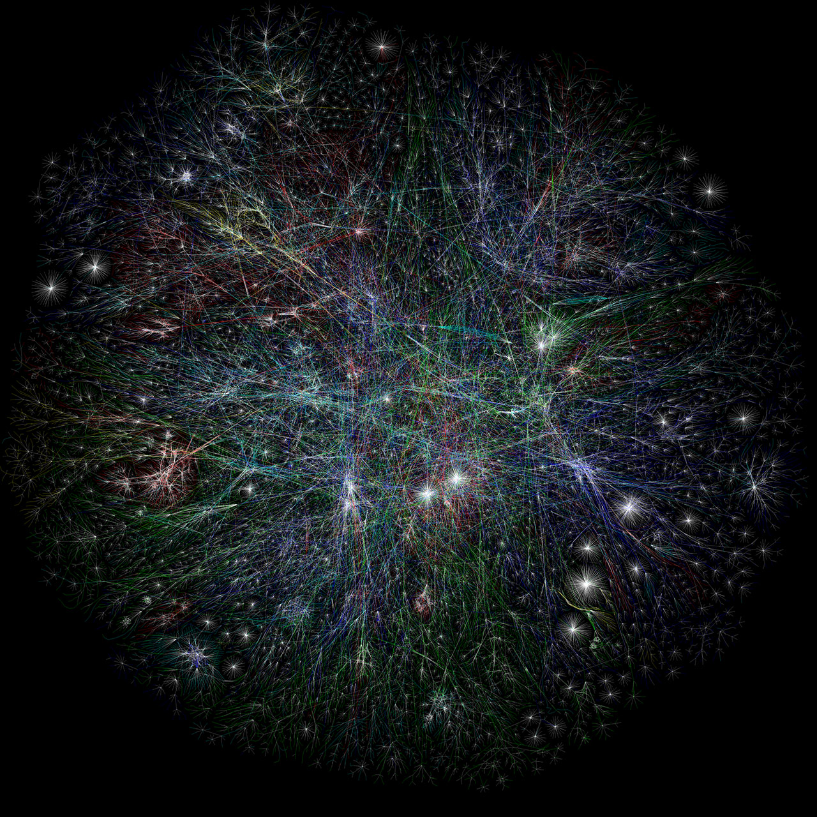
شش: گراف
ساختمان داده ها و الگوریتم
مدرس: دکتر نجمه منصوری
نگارنده: سجاد هاشمیان
Map of the Internet, Kaspersky Blog ©

Slide 2
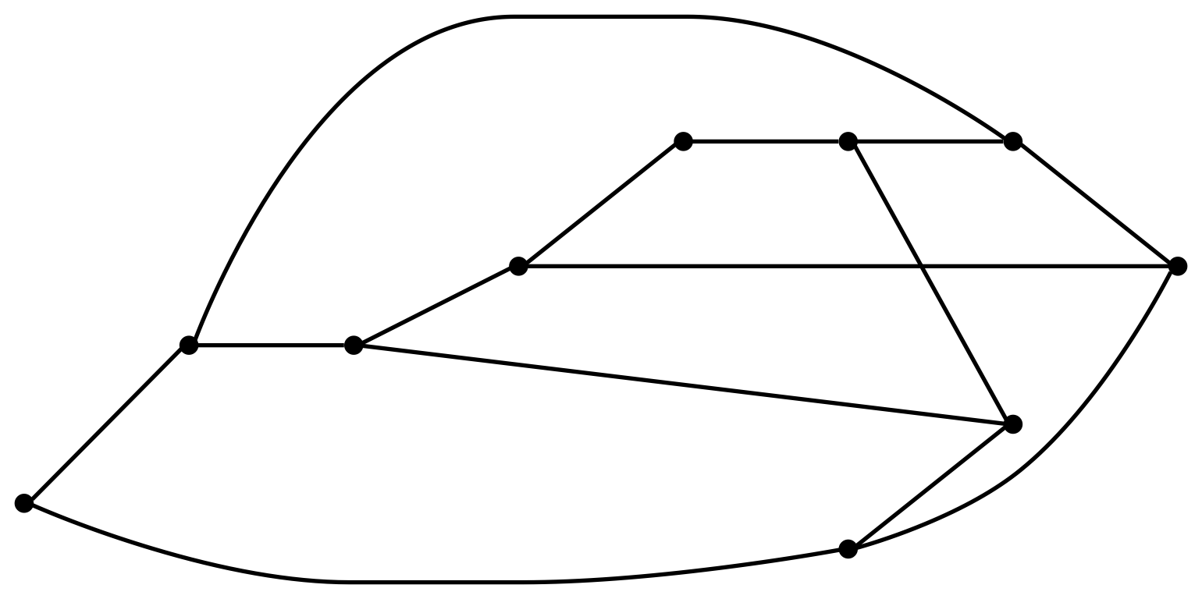
گراف
هرگراف G(V,E) شامل دو مجموعه V و E است که :
V مجموعه‌ای متناهی و ناتهی از رئوس می‌باشد.
E مجموعه‌ای متناهی و نه لزوما نا تهی از یال‌ها می‌باشد.

Slide 3
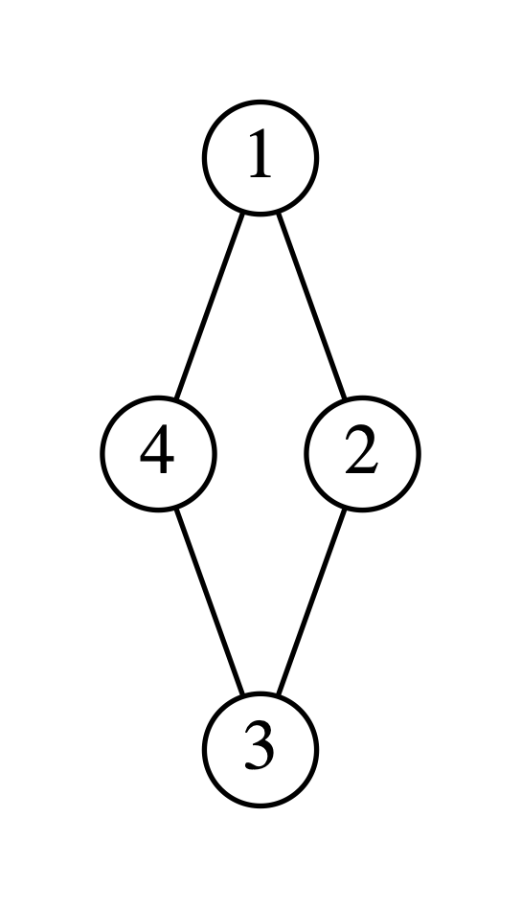
گراف بدون جهت
دریک گراف بدون جهت یال از راس v به راس u همان یال از راس u به راس v است و به دو صورت (v, u) یا (u, v) نمایش داده می‌شود.
در واقع ترتیب رئوس در بیان یک یال مهم نبوده و زوج رئوس، زوج مرتب نیستند. به عبارت بهتر (v, u)=(u, v)
V(G)={1,2,3,4}
E(G) ={(1,2), (2,3), (1,4), (3,4)}

Slide 4
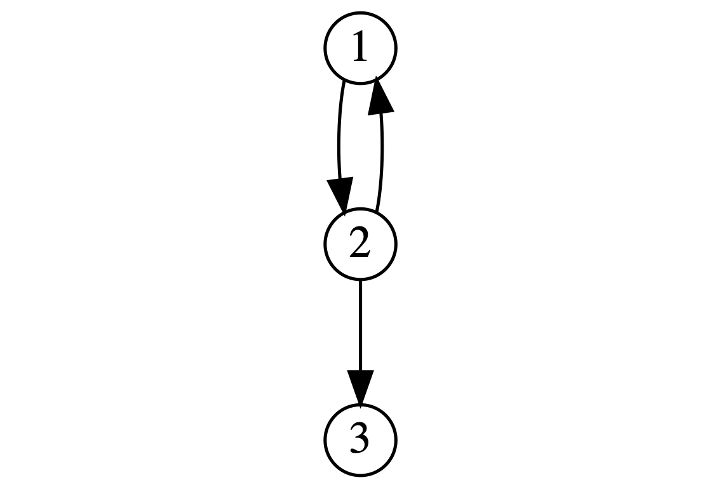
گراف جهت‌دار (Digraph)
در یک گراف جهت‌دار هر یال از u به v با زوج مرتب (u,v) نمایش داده می‌شود.
بنابراین (u,v) و (v,u) دو یال متفاوت را نمایش می‌دهند و به عبارت بهتر (v, u)≠(u, v).
V(G)={1,2,3}
E(G) ={(1,2), (2,1), (2,3)}

Slide 5
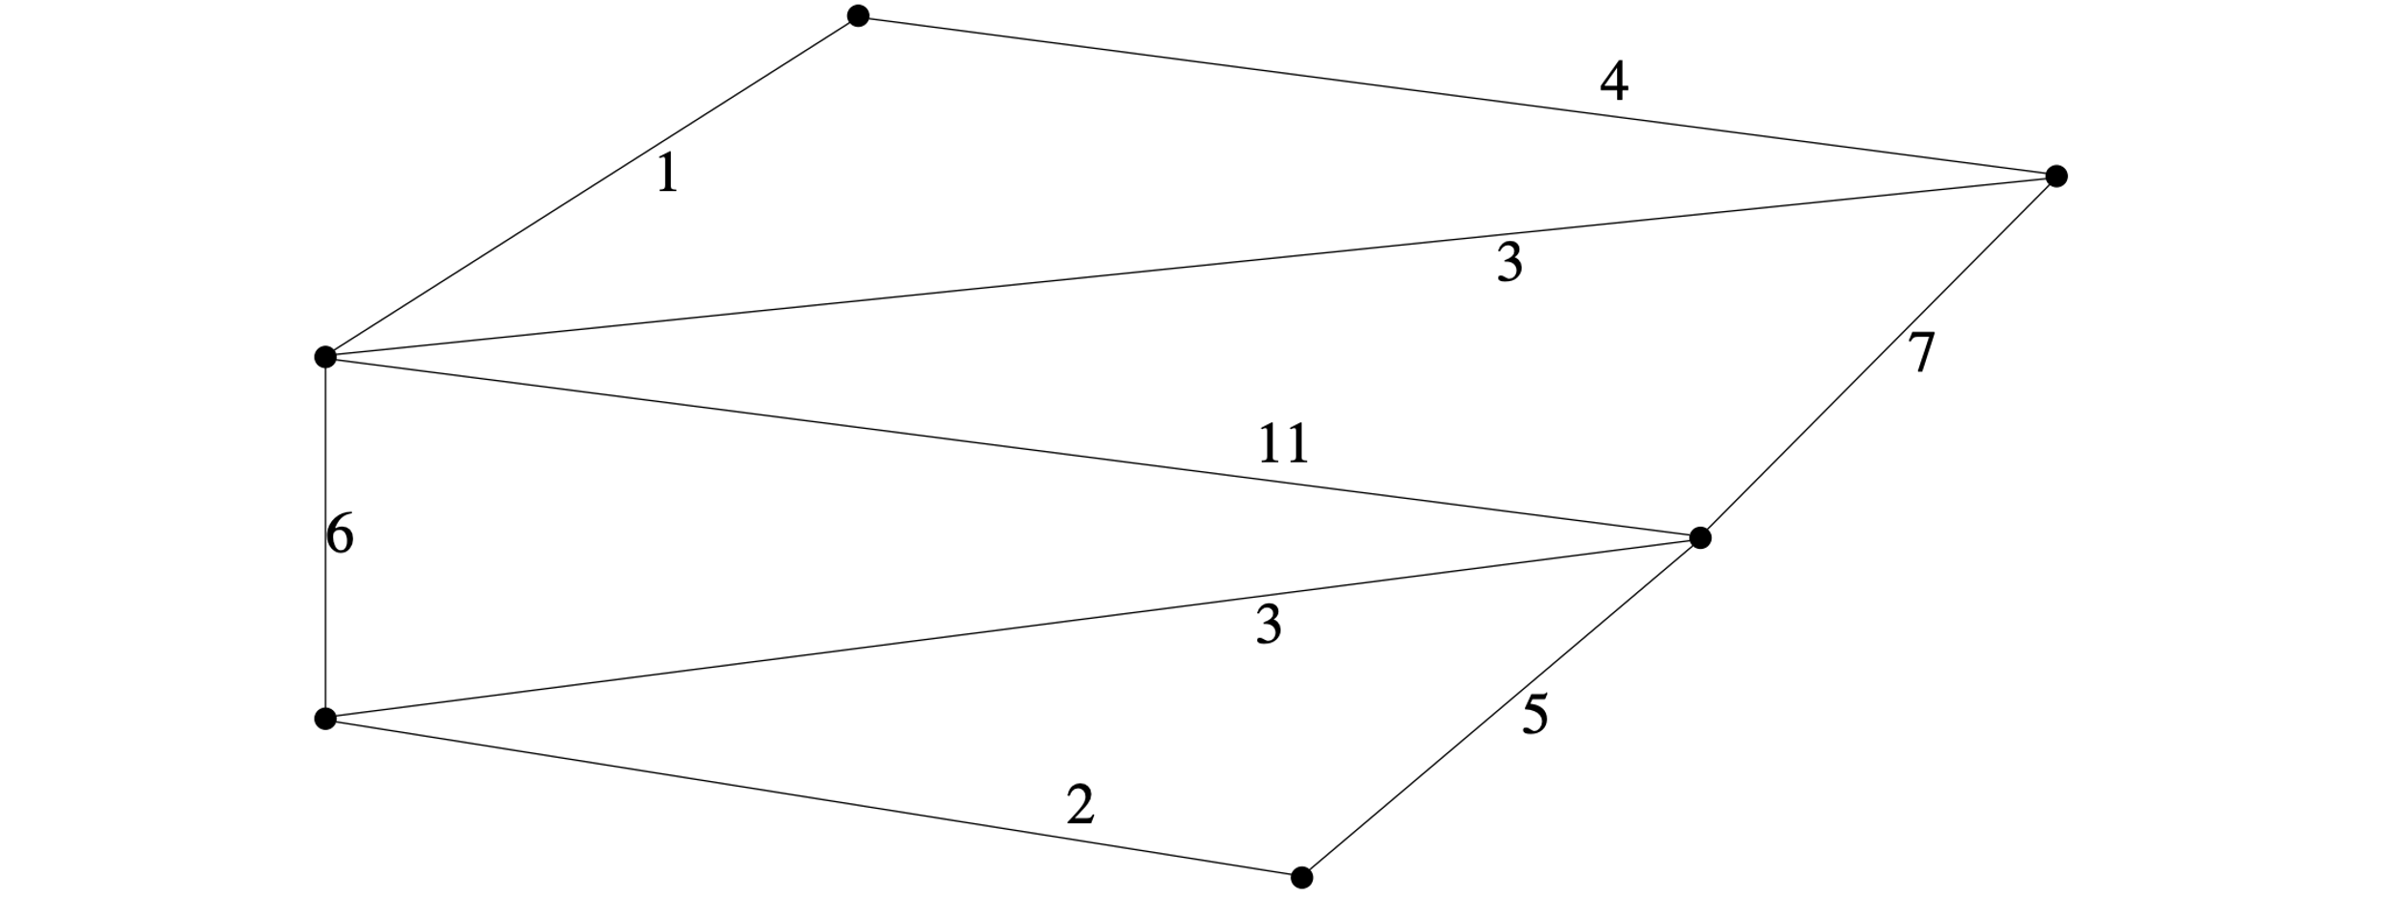
گراف وزن دار
گراف G را برچسب‌دار یا وزن‌در می‌گویند اگر اطلاعاتی به یال‌های آن نسبت داده شود؛ که به اطلاعات نسبت داده شده به یال‌ها، وزن یا هزینه یال‌ می‌گویند. به عبارتی یال های گراف G(V,E) با سه تایی (u,v,w) نشان داده می‌شوند، که u و v دو سر یال و w وزن یال است.

Slide 6
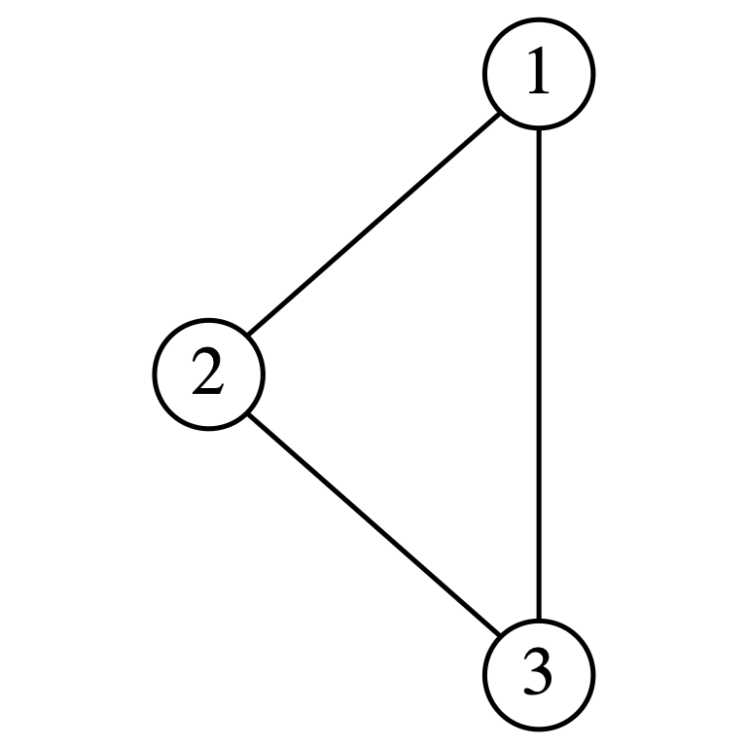

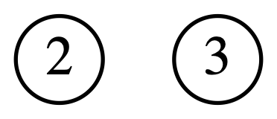
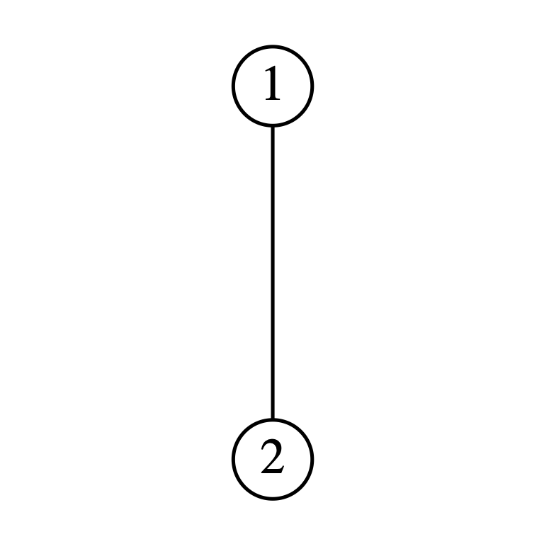
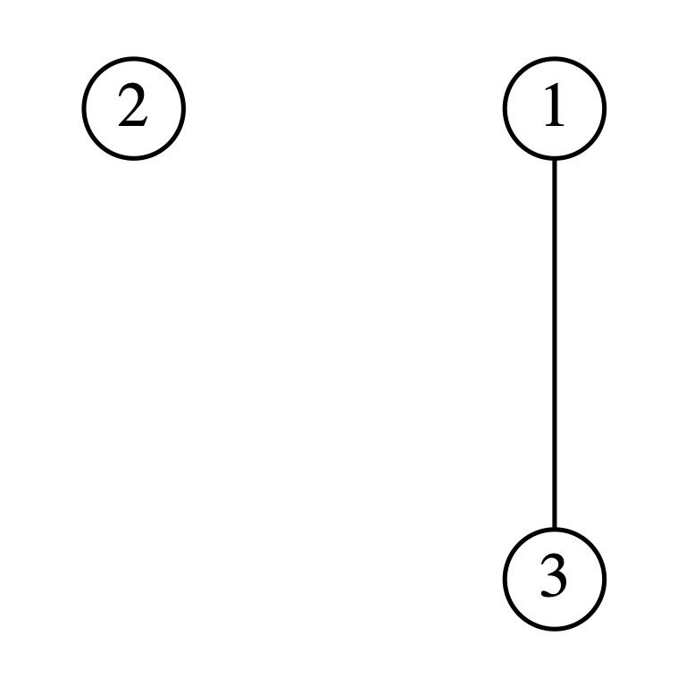
زیرگراف
به گراف H(V,E) زیر گراف G(V,E) گویم اگر V(H) ⊆V(G) و E(H) ⊆ E(G) باشد.
زیر گراف های G : گراف G :

Slide 7
همسایگی یا مجاورت (Adjency)
دو گره u, v را در یک گراف مجاور (همسایه) گوییم هرگاه یال مستقیمی بین آنها وجود داشته باشد. به عبارتی:
گراف بدون جهت: دو گره u, v مجاور (همسایه) هستند هرگاه یال (u,v) وجود داشته باشد.
در گراف جهت‌دار: هرگاه یال (u,v) وجود داشته باشد یعنی یال مستقیمی از u به v وجود داشته باشد، آنگاه گوییم راس u مجاور است با راس v .
گره ۱ و ۲ مجاور هستند.
گره ۴ و ۳ نیز مجاور هستند.
گره ۳ و ۱ مجاور نیستند.
گره ۲ مجاور هر دو راس ۱ و ۳ است.
گره ۳ مجاورت راسی ندارد.

Slide 8
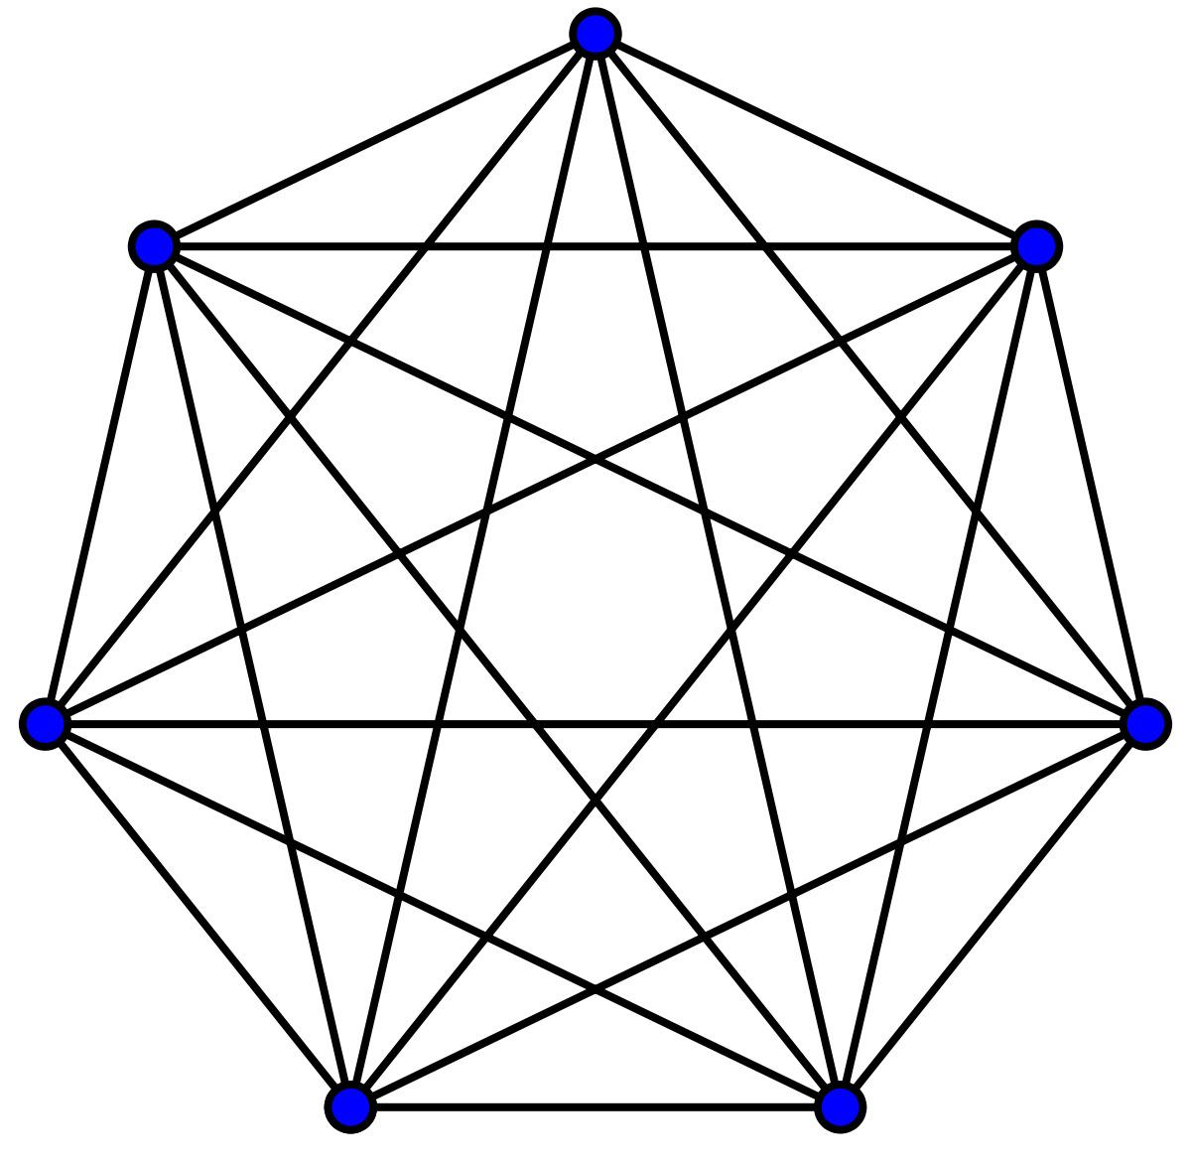
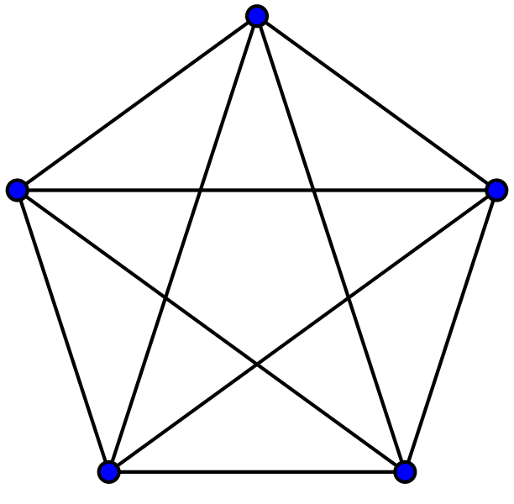
گراف کامل
به گراف G کامل می‌گوییم اگر هر دو راس آن مجاور باشند.

Slide 9
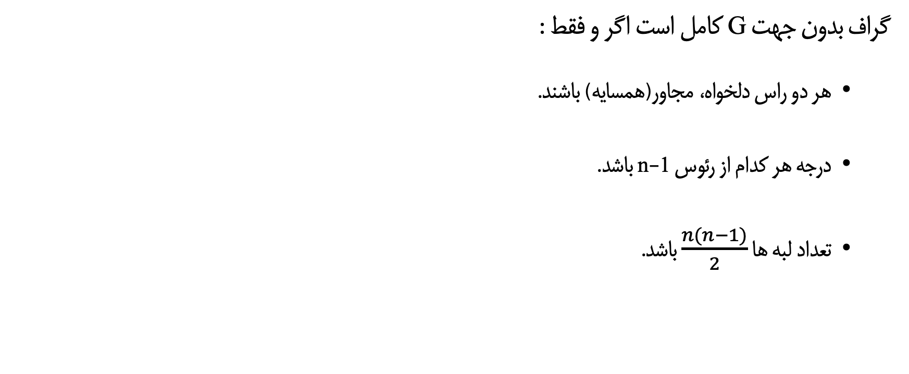
گراف کامل
گراف بدون جهت G کامل است اگر و فقط :
هر دو راس دلخواه، مجاور(همسایه) باشند.
درجه هر کدام از رئوس n-1 باشد.
تعداد لبه ها $\frac{n(n−1)}{2}$ باشد.

Slide 10
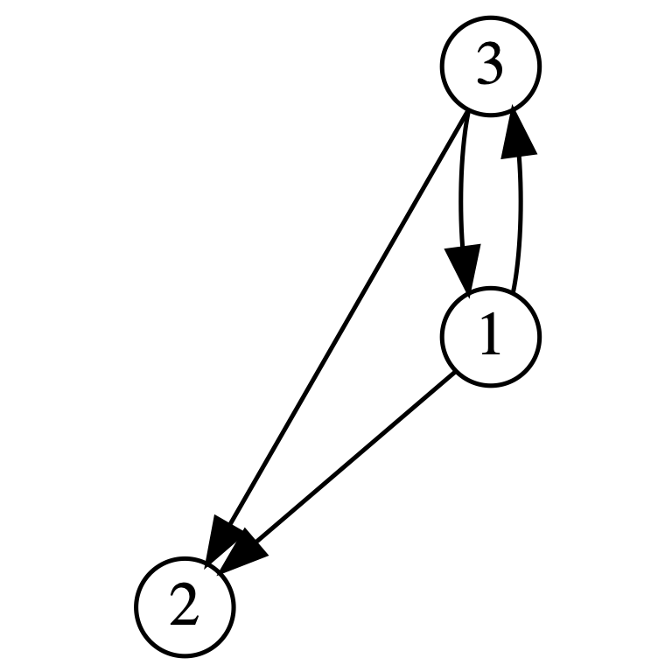
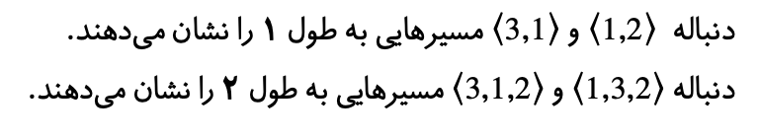
مسیر (Path)
هر دنباله از رئوس پشت سرهم و متفاوت که دو راس را به هم متصل می‌کنند مسیر نامیده می‌شود؛ تعداد یال‌های موجود در یک مسیر را طول مسیر می‌گویند.
دنباله $\left\langle \text{1}\text{,}\text{2}\right\rangle$و $\left\langle \text{3,1}\right\rangle$مسیرهایی به طول ۱ را نشان می‌دهند.
دنباله $\left\langle \text{1,3,2}\right\rangle$ و $\left\langle \text{3,1}\text{,2}\right\rangle$ مسیرهایی به طول ۲ را نشان می‌دهند.

Slide 11
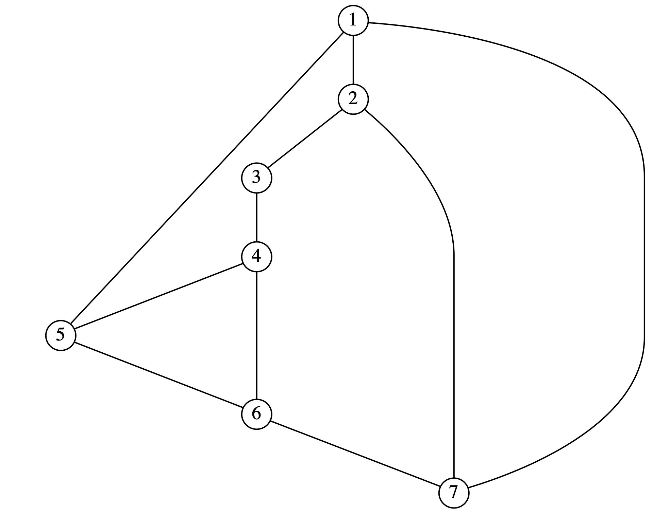
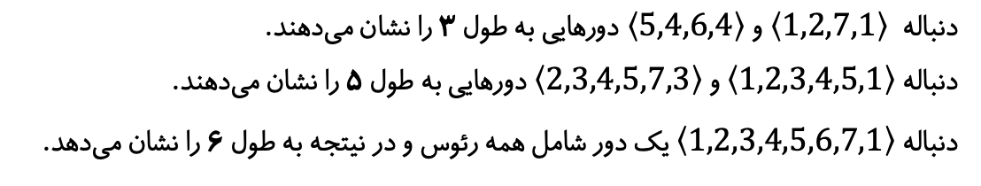
دور (Cycle)
به هر مسیر با راس ابتدایی و انتهایی برابر یک دور می‌گوییم.
دنباله $\left\langle \text{1,}2,7,1\right\rangle$و $\left\langle \text{5,4,6,4}\right\rangle$دورهایی به طول ۳ را نشان می‌دهند.
دنباله $\left\langle \text{1,2,3,4,5,1}\right\rangle$ و $\left\langle \text{2,3,4,5,7,3}\right\rangle$ دور‌هایی به طول ۵ را نشان می‌دهند.
دنباله $\left\langle \text{1,2,3,4,5}\text{,6,7}\text{,1}\right\rangle$ یک دور شامل همه رئوس و در نیتجه به طول ۶ را نشان می‌دهد.

Slide 12
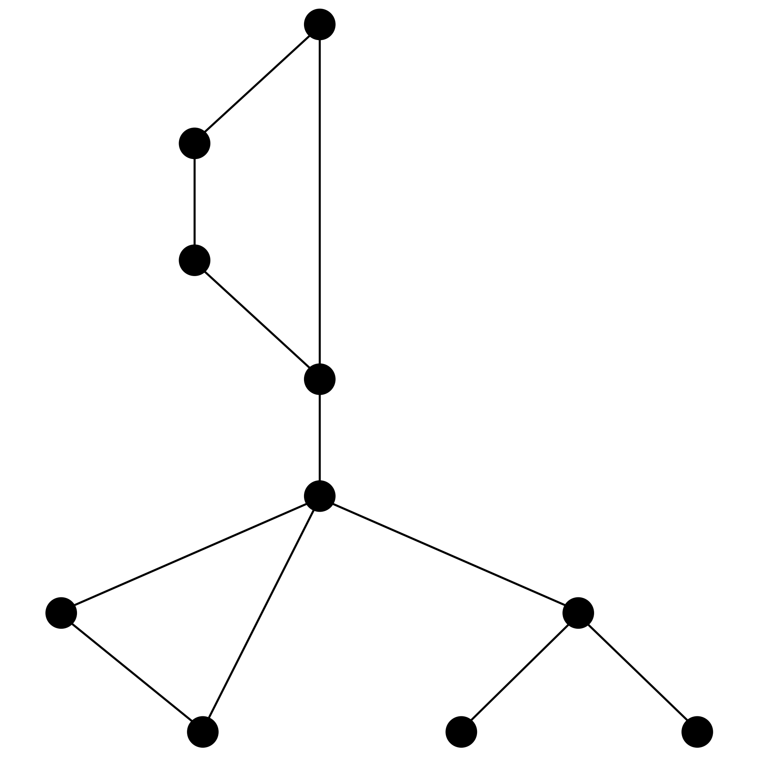
گراف همبند
گرافی را همبند گوییم هرگاه برای هر دو راس uو v، حداقل یک مسیر از u به v و بلعکس موجود باشد.
گراف همبند
گراف غیر همبند

Slide 13
مولفه همبندی
یک زیر گراف مانندH از G یک مؤلفهٔ همبندی برای G است اگر و فقط اگر بین هر دو راس در H دست‌کم یک مسیر وجود داشته باشد و با افزودن هر راس (و یا یال) دیگری از G به H این خاصیت از بین برود. به عبارت دیگر هر زیر گراف بیشینه و همبند از G یک مولفه همبندی G است.
یک گراف با ۳ مولفه همبندی

Slide 14
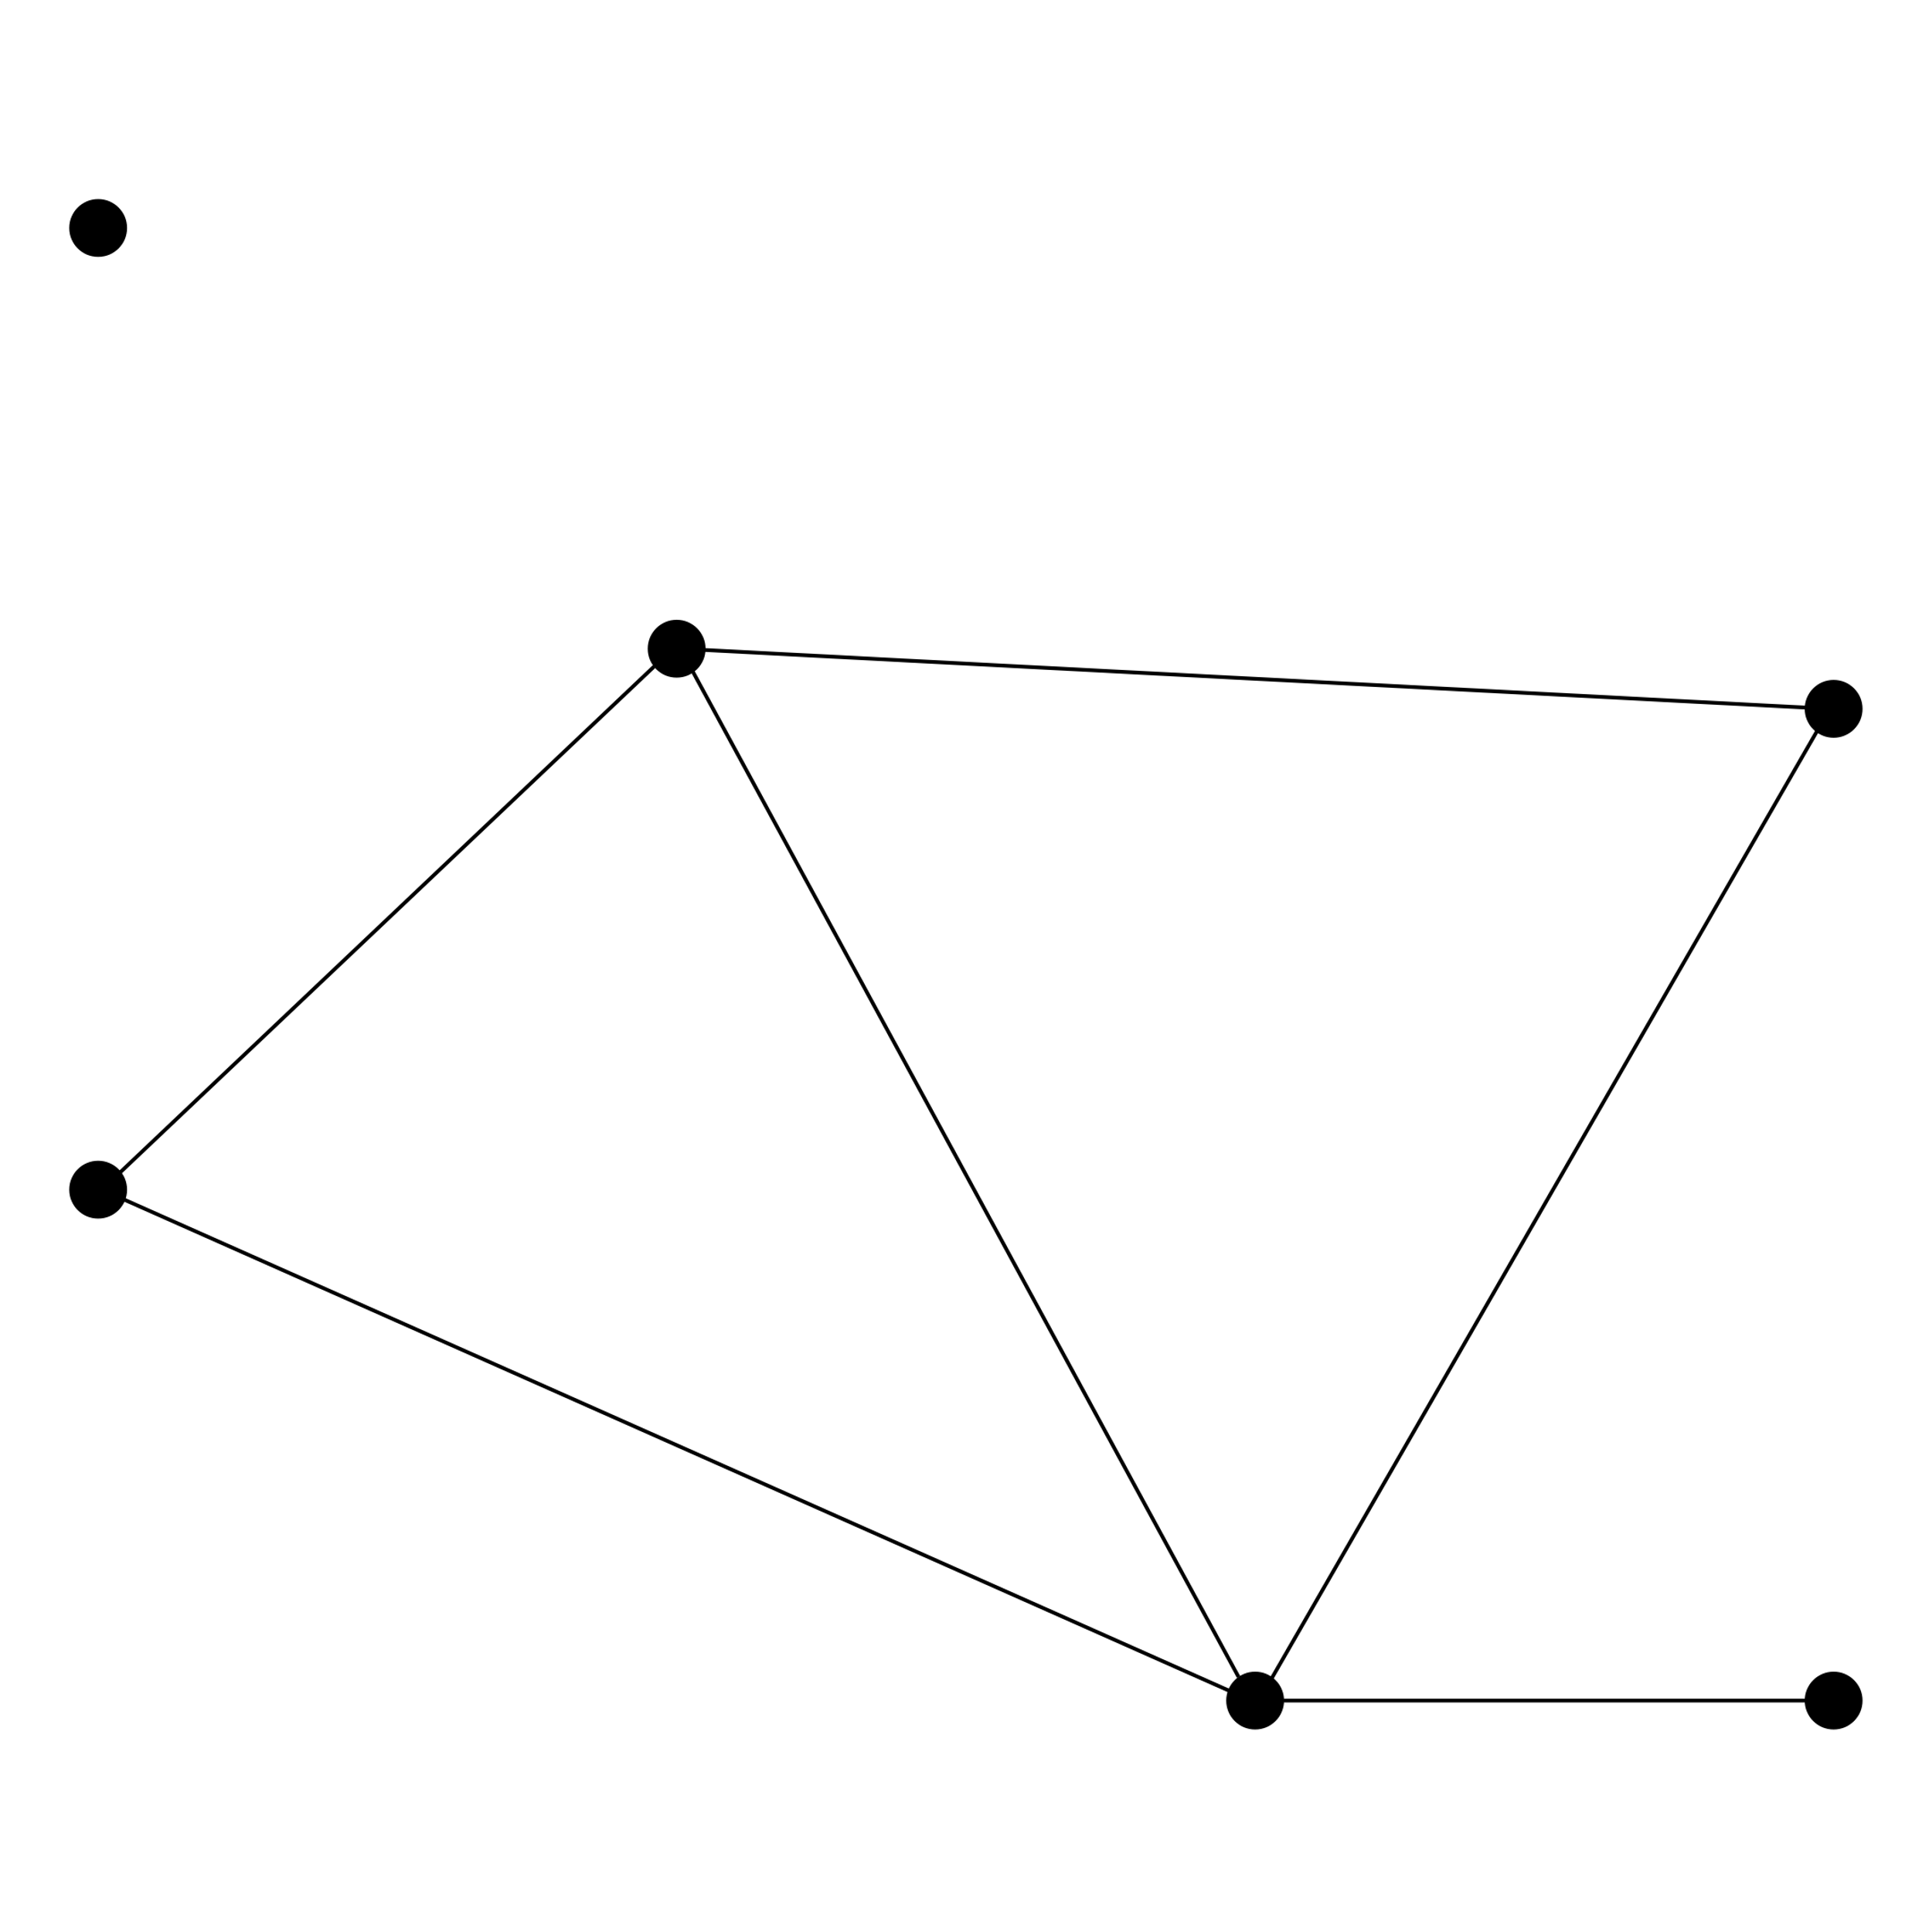
درجه رئوس
درجه یک راس از گراف بدون جهت تعداد یال‌های متلاقی با آن راس است. به عبارت بهتر درجه هر راس از گراف تعداد راس‌های مجاور به آن را نشان می‌دهد.
0
3
2
2
4
1

Slide 15
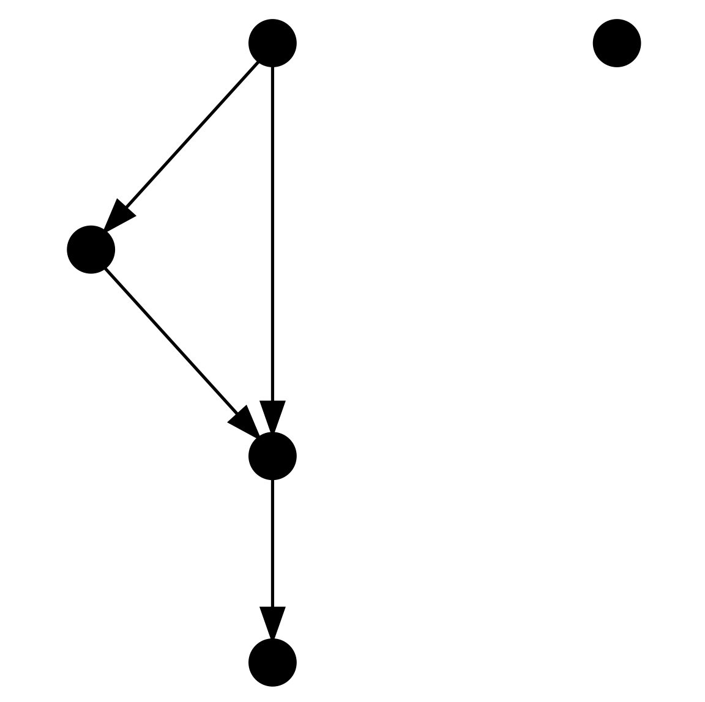
درجه رئوس
در هر گراف جهت‌دار درجه یک راس برابر است با ( درجه ورودی + درجه خروجی) که:
درجه ورودی: تعداد یال‌هایی که به آن راس وارد می‌شوند.
درجه خروجی: تعداد یال‌هایی که از آن راس خارج می‌شوند.
درجه راس: 2
درجه ورودی: 0
درجه خروجی:2
درجه راس: 0
درجه ورودی: 0
درجه خروجی:0
درجه راس: 2
درجه ورودی: 1
درجه خروجی:1
درجه راس: 3
درجه ورودی: 2
درجه خروجی:1
درجه راس: 1
درجه ورودی: 1
درجه خروجی:0

Slide 16
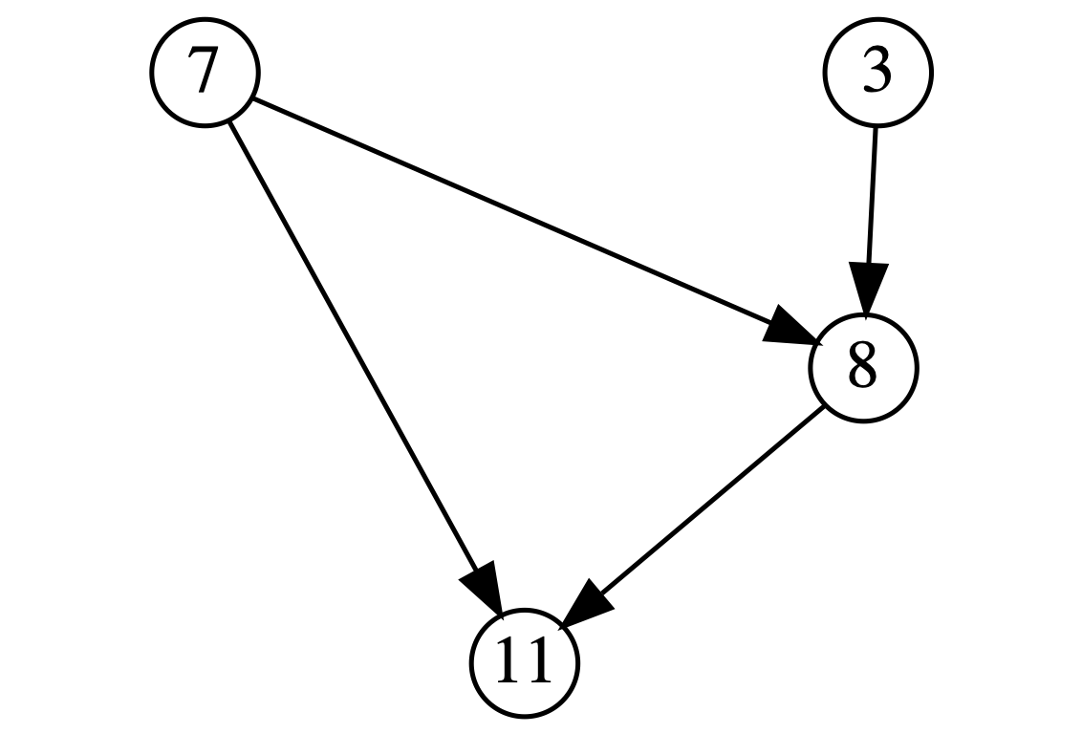
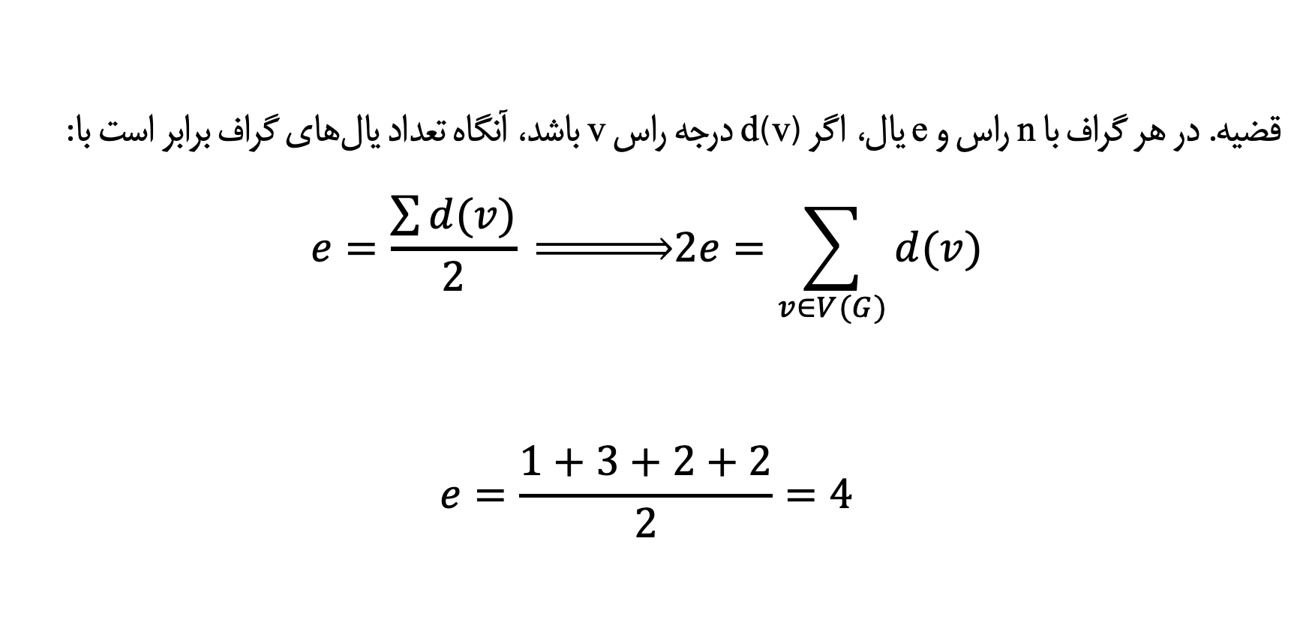
تعداد یال ها
قضیه. در هر گراف با n راس و e یال، اگر d(v) درجه راس v باشد، آنگاه تعداد یال‌های گراف برابر است با:
$$e=\frac{\sum{d(v)}}{2} \underset{⇒}{ }2e=\sum_{v∈V(G)}{d(v)}$$
$$e=\frac{1+3+2+2}{2}=4$$

Slide 17
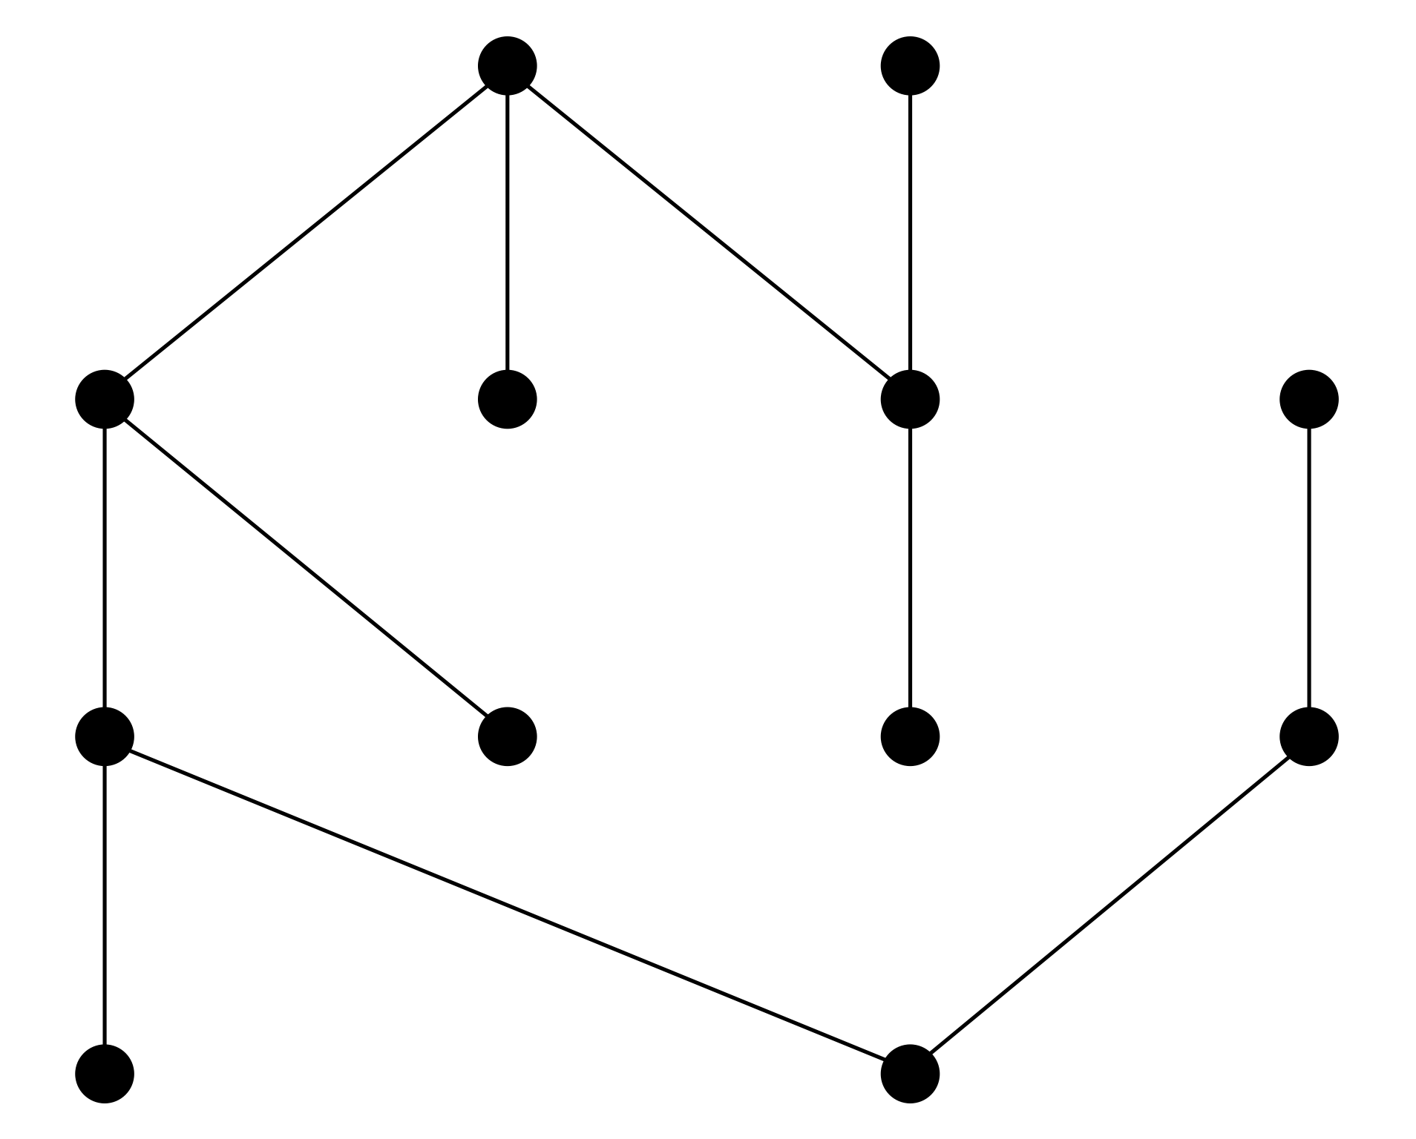
درخت
گراف بدون جهت T را یک درخت گوییم اگر هیچ دوری نداشته باشد.

Slide 18
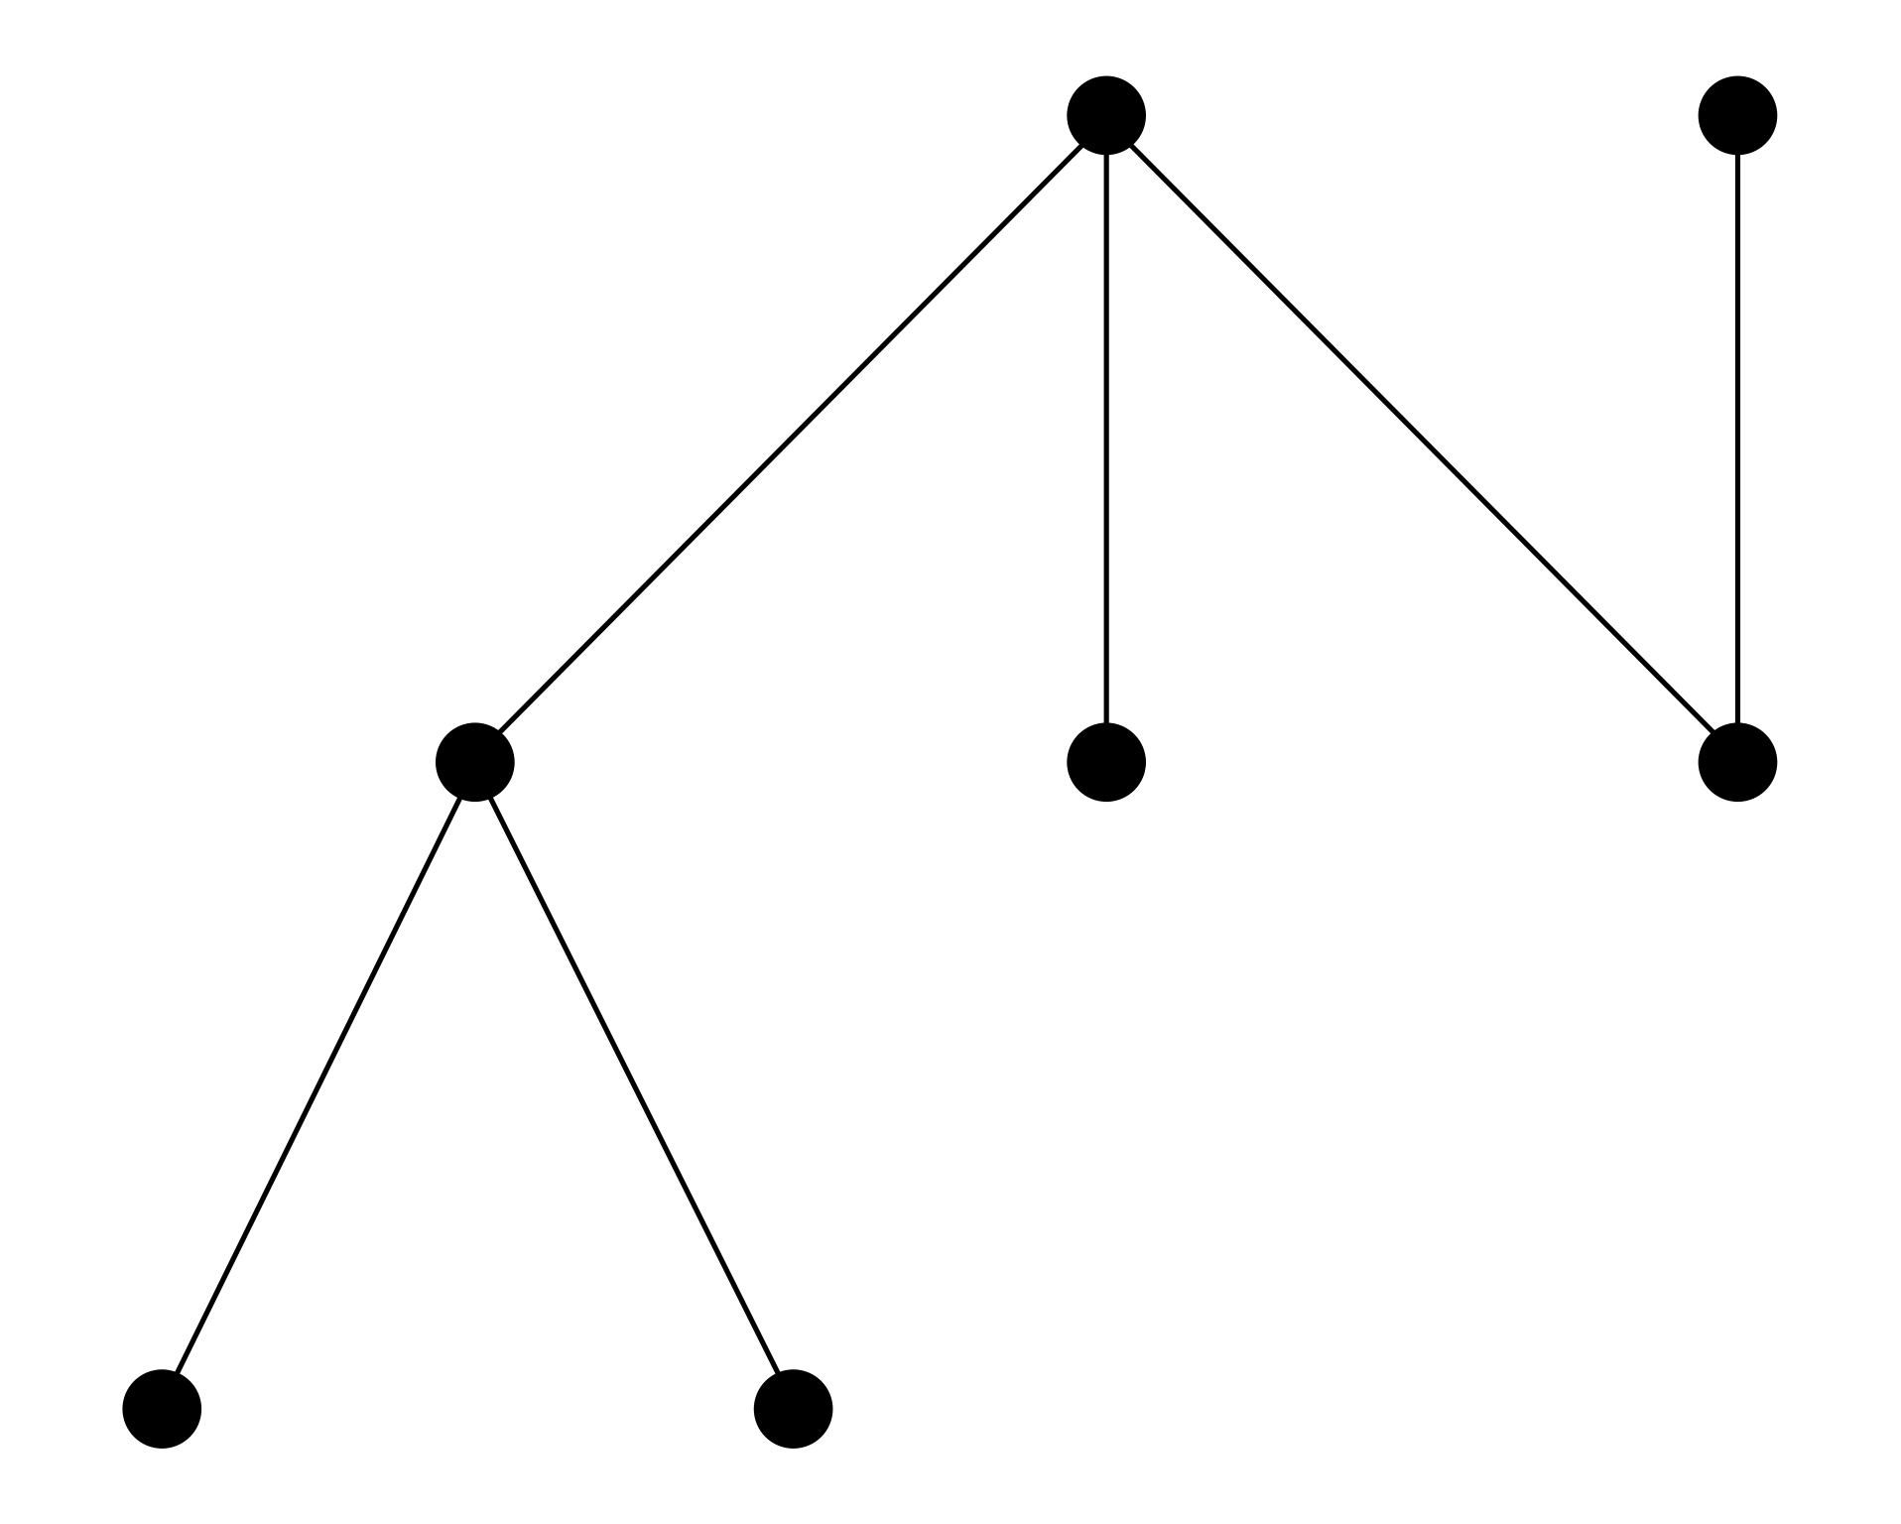
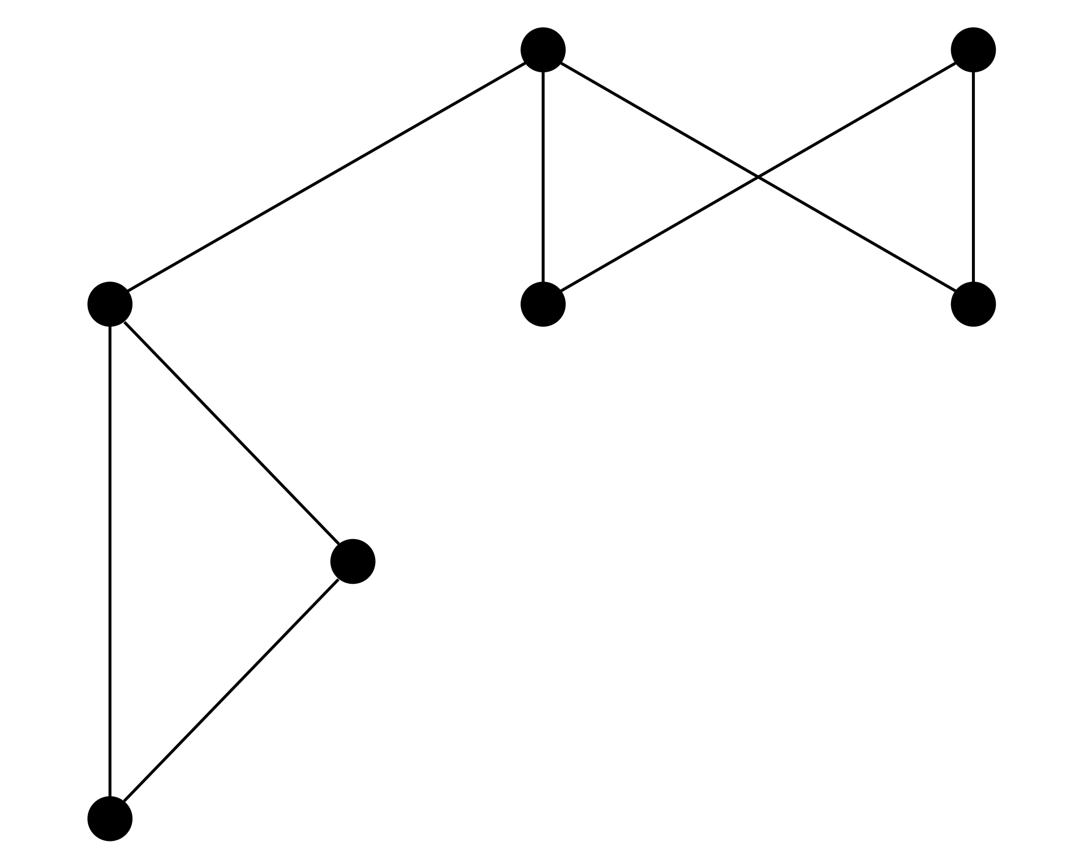
درخت
قضیه. برای گراف بدون جهت T با n راس، موارد زیر یکسان و معادل هستند:
T یک درخت می‌باشد.
T گرافی همبند است، اما اگر هر یک از یال‌ها حذف گردد، گراف حاصل همبند نمی‌باشد.
برای هر راس مجزا مانند u و v از T تنها یک مسیر ساده از u به v وجود دارد.
T فاقد دور بوده و دارای n-1 یال می‌باشد.

Slide 19
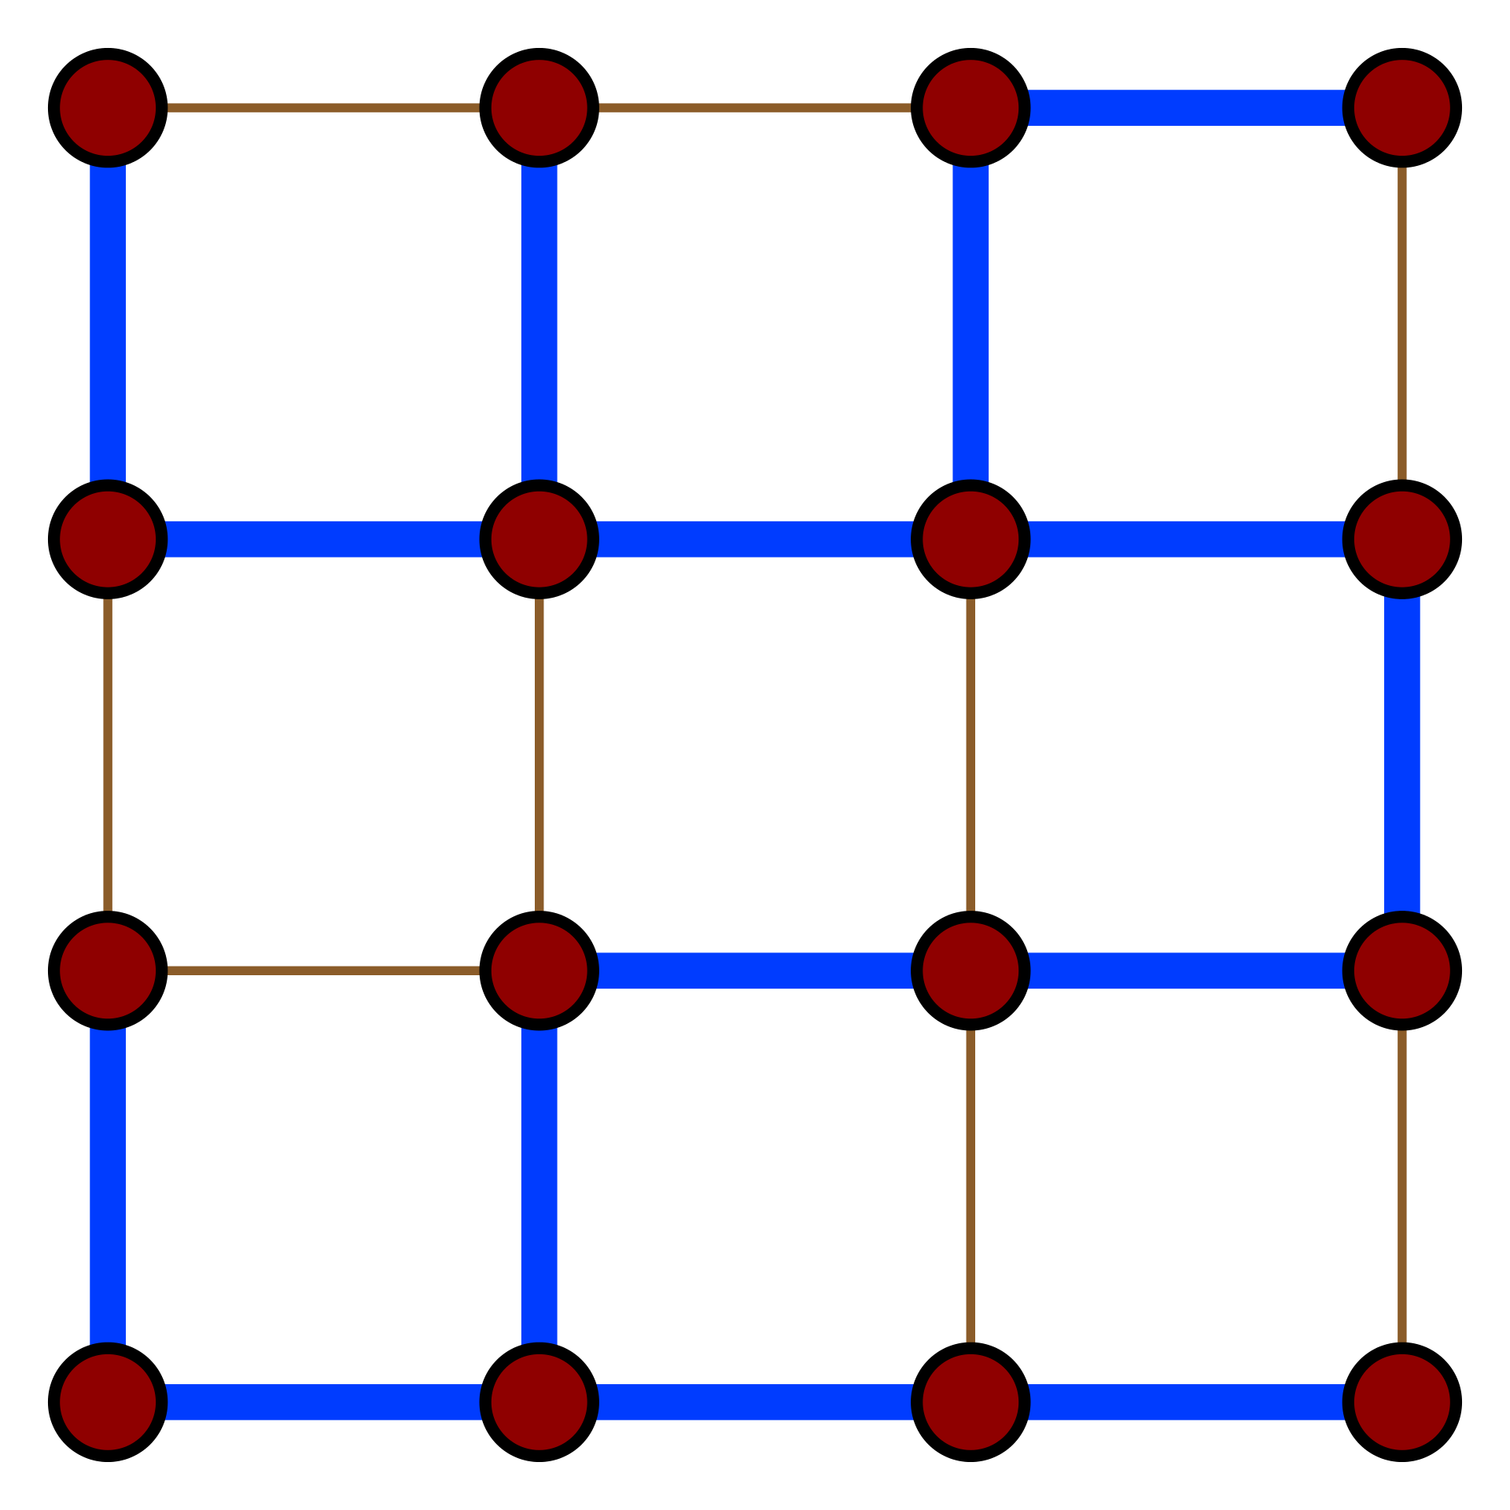
درخت پوشا
یک درخت پوشا T از گراف همبند و بدون جهت G، درختی است که شامل تمام رئوس و مجموعه‌ای از یال‌ها می‌باشد.

Slide 20
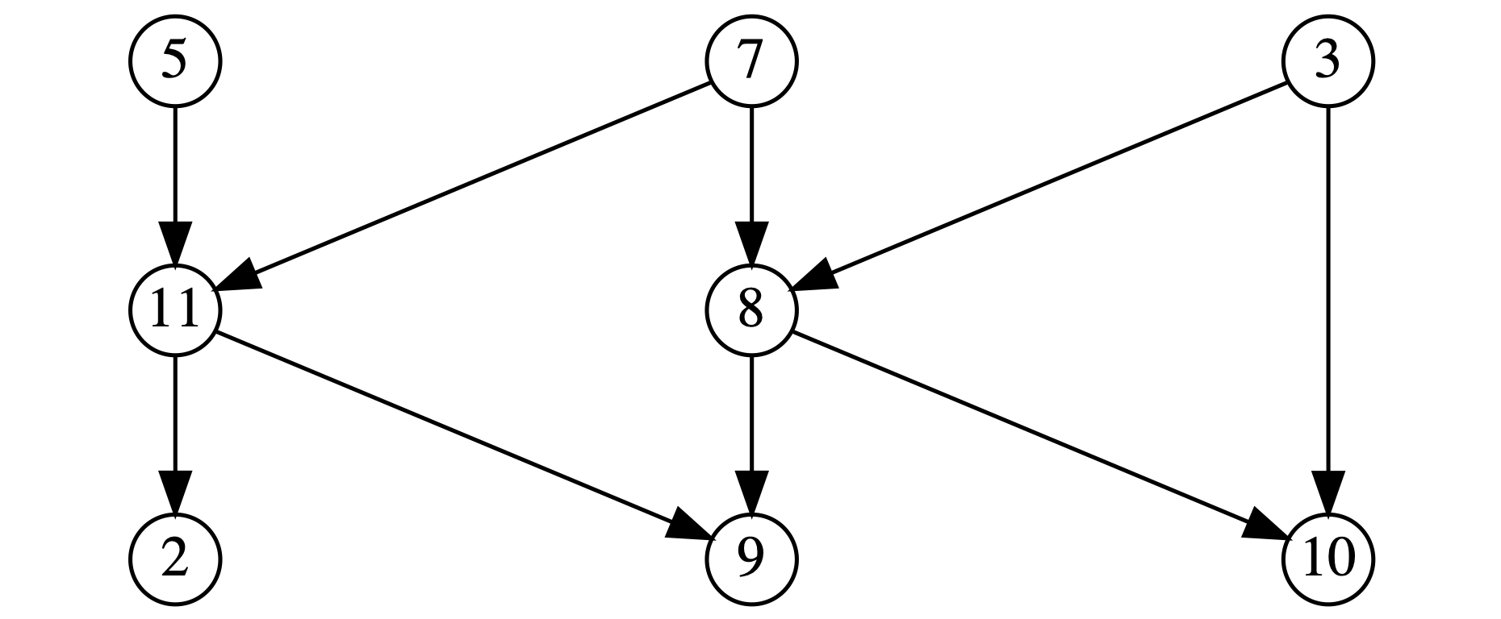
گراف جهت‌دار بدون دور (DAG)
گراف جهت‌دار غیرمدور (Directed Acyclic Graph) یک گراف جهت‌دار است که هیچ دوری ندارد.

Slide 21
گره های چاه و منبع
راس منبع (source): به راسی که درجه ورودی آن 0 باشد اطلاق می‌شود.
راس چاه (sink): به راسی که درجه خروجی آن 0 باشد گفته می‌شود.
مجموعه گره های منبع
مجموعه گره های چاه

Slide 22
گره های چاه و منبع
راس منبع (source): به راسی که درجه ورودی آن 0 باشد اطلاق می‌شود.
راس چاه (sink): به راسی که درجه خروجی آن 0 باشد گفته می‌شود.
سوال) در چه صورتی لزوما این گره ها وجود دارند؟
مجموعه گره های منبع
مجموعه گره های چاه

Slide 23
نمایش گراف
نمایش گراف در واقع همان روش‌های ذخیره‌سازی گراف در کامپیوتر است، به عبارت دیگر با توجه به محدودیت‌هایی که در کامپیوتر داریم، نمی‌توانیم شکل گراف را همان‌طور که در کاغذ می‌کشیم نشان دهیم، یا با گفتن ویژگی‌های تصویری آن را به راحتی ذخیره و شبیه سازی کنیم.از این‌رو روش‌های مختلفی برای اینکار بوجود آمده است.
شماره‌گذاری
اولین کاری که برای ذخیره سازی گراف نیاز داریم، شماره‌گذاری رئوس است. یعنی به هر راس یک شماره نسبت دهیم تا بتوانیم بین آن‌ها تمایز قائل شویم. از این‌رو گراف‌های یک شکل، نمایشی متفاوت دارند.
چون آرایه‌ها و آدرس‌ها در کامپیوتر از صفر شروع می‌شوند معمولا شماره‌گذاری را از صفر آغاز می‌کنند.

Slide 24
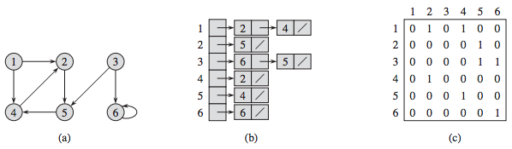
ماتریس مجاوت
for e in E(G):
adj[e.u][e.v] = e.w
adj[e.v][e.u] = e.w
در واقع یک جدول دو‌بعدی از درایه‌ها است که طول سطر و ستون آن برابر تعداد راس‌های گراف است.
ابتدا راس‌ها را شماره گذاری می‌کنیم. حال در درایه‌ی سطر iام و ستون jام آن اگر از راس شماره i به j یال نبود، صفر می‌گذاریم؛ اگر یال بود وزن آن را و اگر گراف وزن‌دار نبود، ۱ می‌گذاریم.
همچنین اگر گراف بدون‌جهت باشد، این را برای قرینه آن هم انجام می‌دهیم یعنی این‌بار همین کار را از سطرj به ستون i انجام می‌دهیم.

Slide 25
ماتریس مجاوت
for e in E(G):
adj[e.u][e.v] = e.w
adj[e.v][e.u] = e.w
در این شیوه ذخیره سازی چون تعداد سطر‌ها و ستون‌ها برابر تعداد رئوس است پس به فضای حافظه‌ای از O(n²) نیاز داریم که n تعداد رأس‌ها است.
اگرچه ممکن است کمی زیاد بنظر بیاید، اما خوبی این شیوه در این است که با O(1) می‌توان از وزن یال بین دو راس در صورت وجود اطلاع یافت که در شیوه‌های دیگر این ویژگی را نداریم.

Slide 26
لیست مجاورت
for e in E(G):
adj[e.u].append([e.v, w])
adj[e.v].append([e.u, w])
لیست مجاورت، در واقع لیستی است که به ازای هر راس، لیستی از مجموعه یال‌هایش (یال‌های خروجی در گراف‌های جهت‌دار) را نگه می‌داریم.
پس فضای حافظه‌ی ما به تعداد یال‌ها وابسته است؛ با کمی تفکر میتوان دریافت که فضای مصرفی در گراف‌های بی‌جهت و جهت‌دار به ترتیب دوبرابر و برابر تعداد یال‌هاست.
از آنجایی که برای هر راس تعداد یال‌های متفاوتی را نگه می‌داریم، می‌توانیم به ازای هر راس یک لیست پیوندی بگیریم.

Slide 27
لیست مجاورت
for e in E(G):
adj[e.u].append([e.v, w])
adj[e.v].append([e.u, w])
با توجه به مطالب گفته شده، مرتبه حافظه‌ای مورد نظر برای اینکار ازO(n+e) است که برای گراف های تنک، فضای بهینه و کمی است.
اما برای گراف های شلوغ، ماتریس مجاورت بهتر است، چراکه در این حالت با وجود فضای مصرفی‌ای به اندازه ماتریس مجاورت، همجنان برای فهمیدن وجود یال بین دو راس v و u در بدترین حالت باید کل لیست را بگردیم که یعنی از O(n) زمان مصرف می‌کنیم.

Slide 28
مسئله. مرتب سازی توپولوژی
مرتب‌سازی توپولوژیک، مرتب سازی رئوس یک گراف جهت‌دار بدون طوقه و بدون دور است به طوری که هر راس قبل از رئوسی میاید که به آنها یال خروجی داده‌است.
مرتب‌‌سازی قابل قبول
مرتب‌سازی قابل قبول
مرتب‌سازی غیر قابل قبول
5, 7, 3, 11, 2, 8, 9, 10
5, 7, 3, 11, 8, 2, 9, 10
5, 7, 3, 11, 2, 9, 8, 10

Slide 29
مسئله. مرتب سازی توپولوژی
مرتب‌سازی توپولوژیک، مرتب سازی رئوس یک گراف جهت‌دار بدون طوقه و بدون دور است به طوری که هر راس قبل از رئوسی میاید که به آنها یال خروجی داده‌است.
پاسخ: پیمایش سطح اول!
مرتب‌‌سازی قابل قبول
مرتب‌سازی قابل قبول
مرتب‌سازی غیر قابل قبول
5, 7, 3, 11, 2, 8, 9, 10
5, 7, 3, 11, 8, 2, 9, 10
5, 7, 3, 11, 2, 9, 8, 10

Slide 30
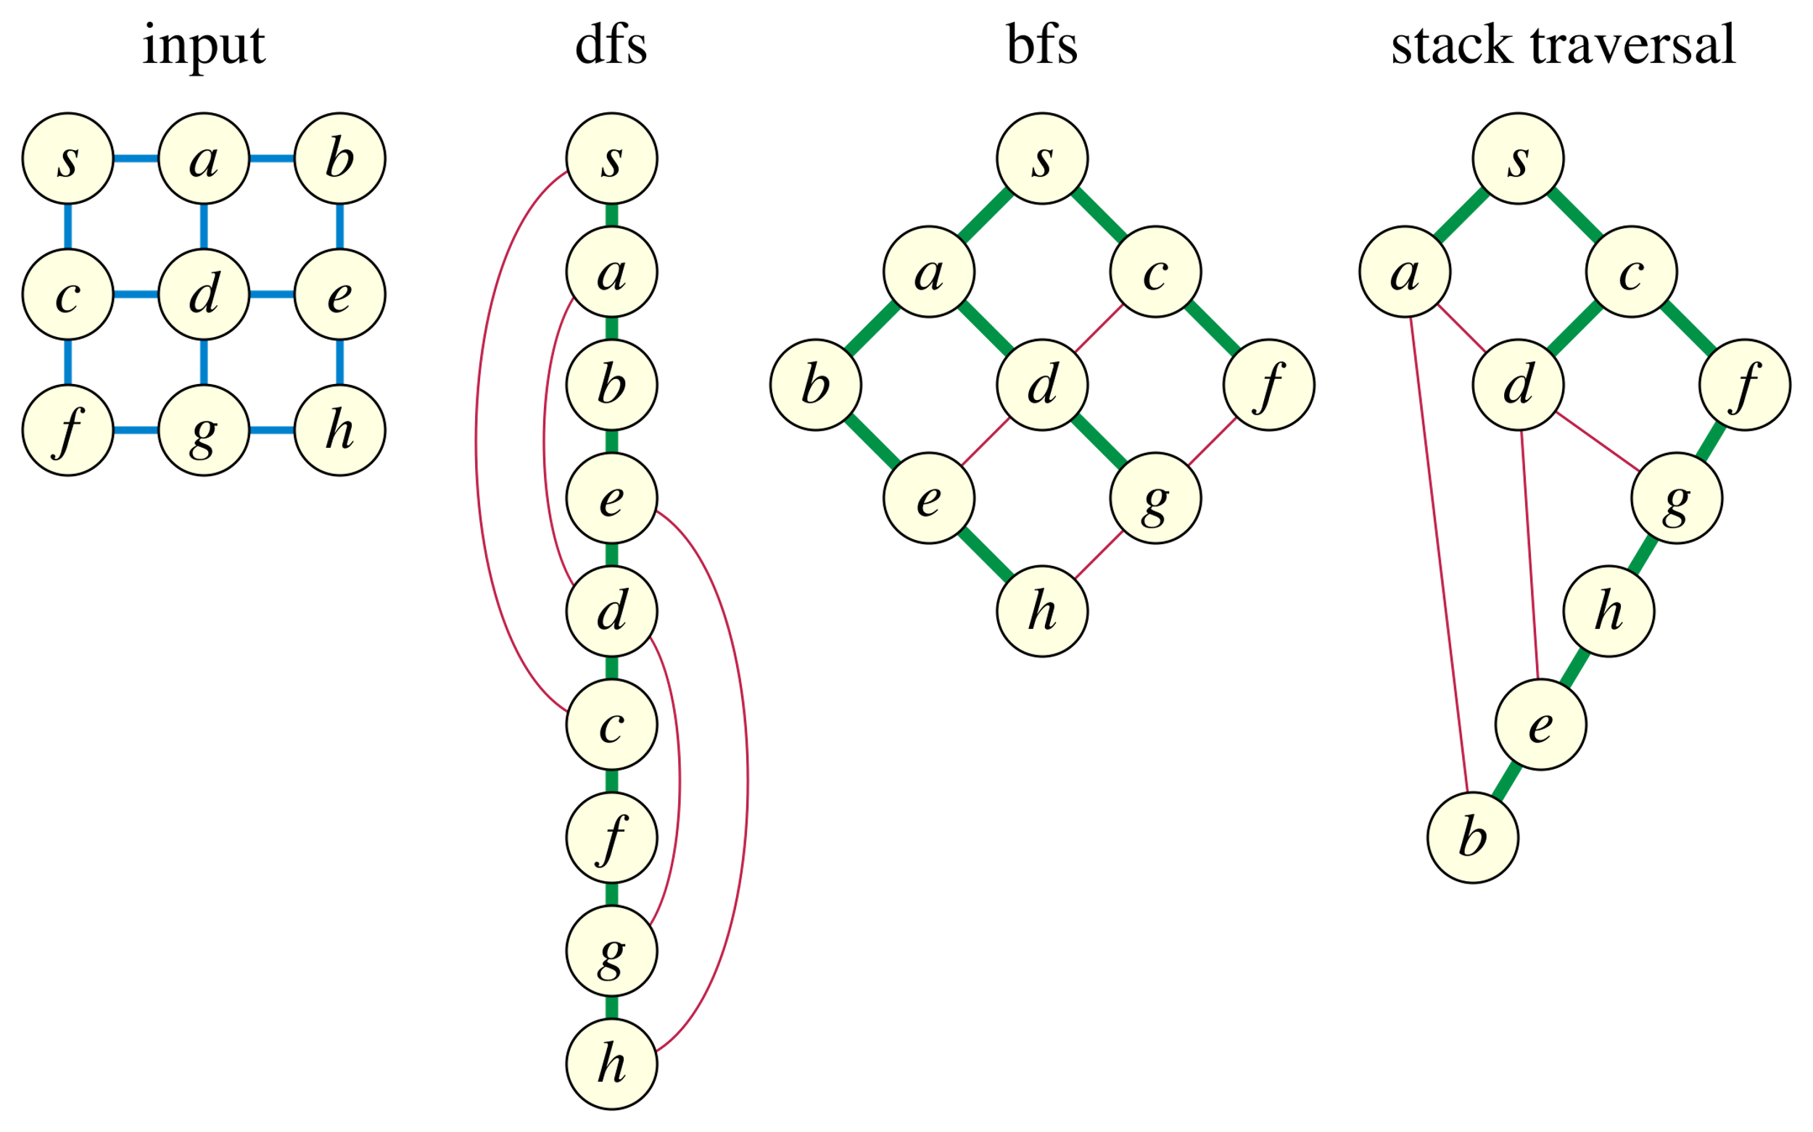
پیمایش گراف‌ها
پیمایش گراف (Graph traversal) در حالت کلی به معنی گذشتن و دیدن راس‌های گراف است و معمولا پیمایش از طریق یال‌های موجود در گراف انجام می‌شود.
معمولا پیمایش گراف به تنهایی ارزش خاصی ندارد و هدف از پیمایش، محاسبه یا پیدا کردن چیز دیگری است.
برای مثال شاید با نگاه کردن به یک گراف بتوانید خواص آن را پیدا کنید و مسئله را حل کنید؛ اما در کامپیوتر به دلیل محدودیت‌هابه همین راحتی نمی‌توان این کار را کرد. الگوریتم‌های پیمایش در حرکت روی گراف و پیدا کردن خواص آن به ما کمک می‌کنند.

Slide 31
پیمایش گراف‌ها
انواع پیمایش:
پیمایش سطح اول (BFS): به کمک ساختار صف
پیمایش عمق اول (DFS): به کمک ساختار پشته
مرتبه اجرایی:
اگر گراف G توسط ماتریس مجاورت ارائه شود، آن‌گاه زمان لازم برای پیمایش O(n²) است.
اگر گراف G توسط لیست مجاورت ارائه شود، آن‌گاه زمان لازم برای پیمایش O(n+e) است.
از آنجا که e حداکثر از O(n²) است(گراف کامل) پس در بدترین حالت زمان اجرایی برابر با O(n²) است.

Slide 32
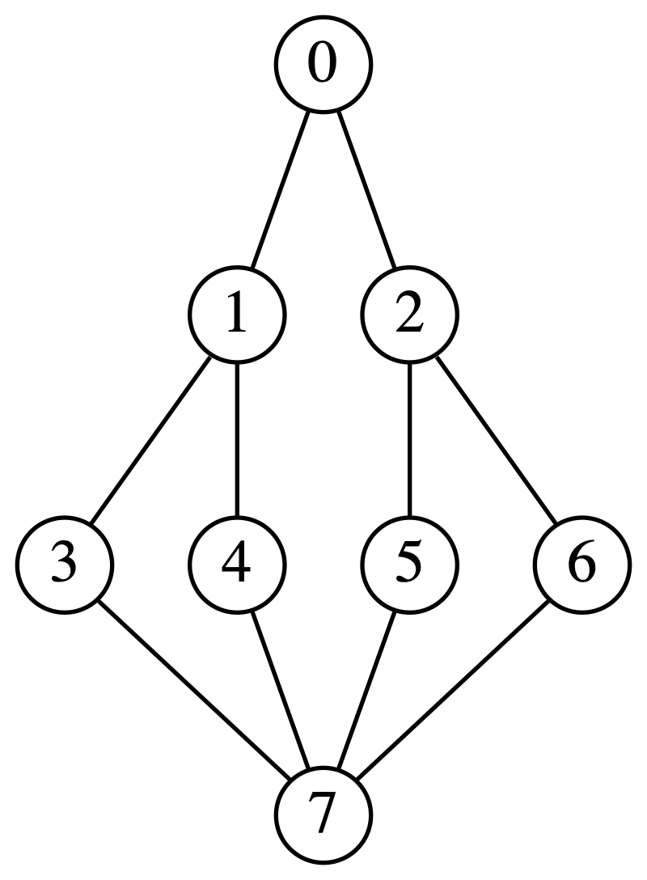
Breath First Search
جستجو سطح اول
۱. راس شروع را انتخاب کرده و به صف ملاقات اضافه می‌کنیم (پیش فرض راس 0).
۲. تا زمانی که صف ملاقات خالی نشده:
۳. برای هر راس ملاقات شده، تمام رئوس همسایه آن را که تا به حال ملاقات نشده‌اند را، به صف ملاقات اضافه می‌کنيم.
0, 1, 2, 3, 4, 5, 6, 7

Slide 33
Breath First Search
جستجو سطح اول
def BFS(v):
Q = empty Queue
Q.push(v)
visited[v]=True
while(len(Q)!=0):
v=Q.pop()
for u in adj[v]:
if(visited[u]==False):
Q.push(u)
visited[u]=True
return
0, 1, 2, 3, 4, 5, 6, 7

Slide 34
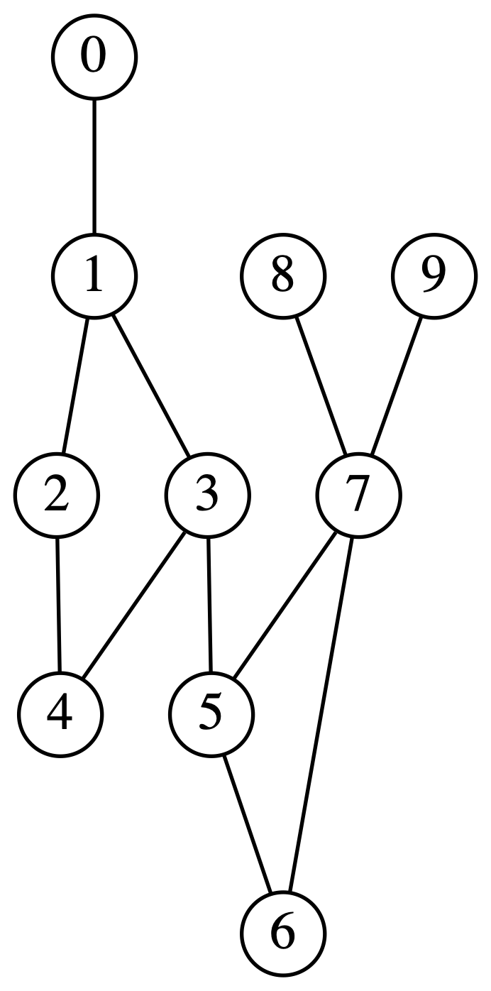
مثال
ترتیب ملاقات گره‌ها در پیمایش سطح اول گراف روبرو از چپ به راست کدام است؟
۱) 0, 1, 3, 2, 4, 5, 6, 7, 8, 9
۲) 0, 1, 3, 2, 4, 5, 7, 6, 8, 9
۳) 0, 1, 2, 3, 4, 5, 6, 7, 8, 9
۴) 0, 1, 3, 2, 4, 5, 7, 6, 9, 8

Slide 35
Depth First Search
جستجو عمق اول
۱. راس شروع را انتخاب کرده و به پشته ملاقات اضافه می‌کنیم (پیش فرض راس 0).
۲. تا زمانی که پشته ملاقات خالی نشده:
۳. برای هر راس ملاقات شده، تمام رئوس همسایه آن را که تا به حال ملاقات نشده‌اند را، به پشته ملاقات اضافه می‌کنيم.
0, 1, 3, 7, 4, 5, 2, 6

Slide 36
Depth First Search
جستجو عمق اول
def DFS(v):
S = empty Stack
S.push(v)
visited[v]=True
while(len(S)!=0):
v=S.pop()
visited[u]=True
for u in adj[v]:
if(visited[u]==False):
S.push(u)
return
0, 1, 3, 7, 4, 5, 2, 6

Slide 37
مثال
ترتیب ملاقات گره‌ها در پیمایش عمق اول گراف روبرو از چپ به راست کدام است؟
۱) 0, 1, 2, 3, 4, 5, 6, 7, 8, 9
۲) 0, 1, 2, 4, 3, 5, 7, 6, 8, 9
۳) 0, 1, 2, 3, 4, 5, 6, 7, 9, 8
۴) 0, 1, 3, 2, 4, 5, 7, 6, 8, 9

Slide 38
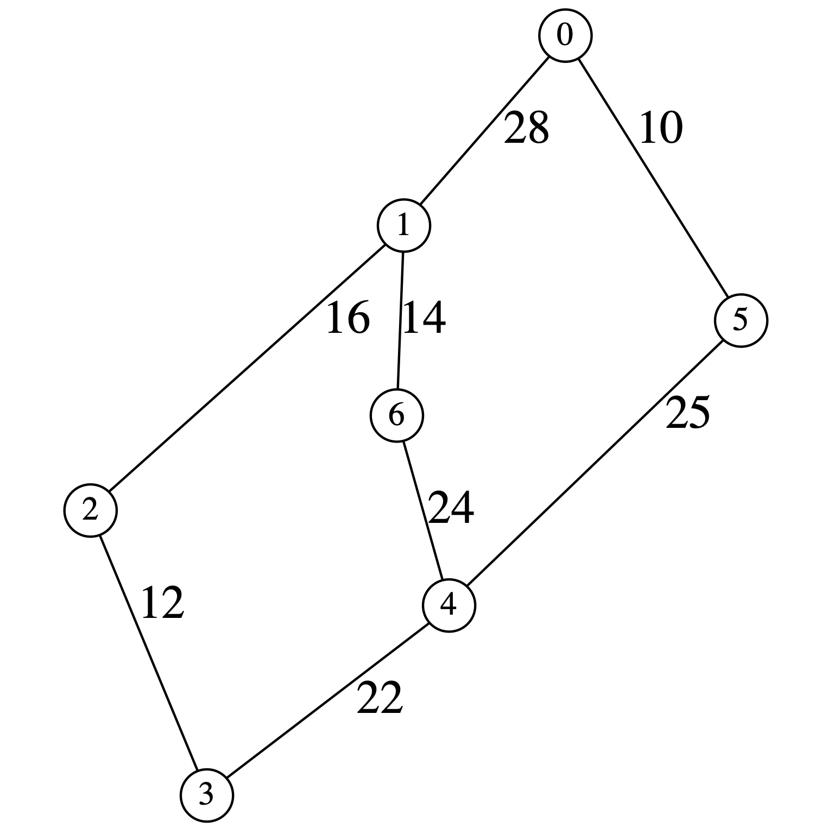
مسئله: درخت پوشا کمینه (MST: Minimum Spaning Tree)
پیمایش‌های هر گراف وزن‌دار منجر به تولید درختان پوشا با n-1 یال و با هزینه های متفاوت می‌شود؛ بنابر‌این مسئله اینگونه ایجاد می‌شود:
سوال. فرض کنید به ما یک گراف وزن دار داده شده و از ما خواسته شده زیردرخت فراگیری از آن را پیدا کنیم که مجموع وزن یال های آن کمینه باشد.

Slide 39
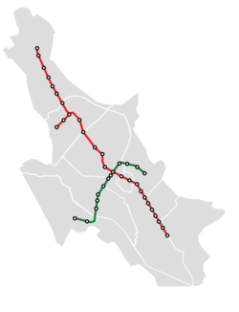
مسئله: درخت پوشا کمینه (MST: Minimum Spaning Tree)
به عنوان مثال فرض کنید یک شبکه راه آهن که تعدادی شهر را به یکدیگر متصل می‌کند در دست احداث است می‌خواهیم با داشتن هزینه C_{ij} مربوط به احداث خط مستقیم بین شهرهای v_{j} و v_{i} شبکه را طوری طراحی کنیم که مجموع هزینه‌های ساخت به کمترین مقدار خود برسد.
با در نظر گرفتن هر شهر به عنوان یک راس از گراف وزن دار با وزن‌های w(v_{i},v_{j})=C_{ij} مسئله به یافتن یک زیر گراف فراگیر همبند با کمترین وزن در یک گراف منجر می‌شود.

Slide 40
الگوریتم کراسکال (Kruskal)
در این روش، درخت پوشای کمینه T، یال به یال ساخته می‌شود تا دقیقاً n-1 یال برای آن انتخاب شود:
تمام یال‌ها را به ترتیب صعودی وزن‌شان مرتب کن.
کمینه یال بررسی نشده، یعنی یال (u,v) را انتخاب کن.
اگر اضافه کردن آن به T دور ایجاد نمی‌کند، آن به T اضافه کن.
اگر هنوز n-1 یال انتخاب نشده به شماره ۳ برو.
پایان.

Slide 41
الگوریتم کراسکال (Kruskal)
در این روش، درخت پوشای کمینه T، یال به یال ساخته می‌شود تا دقیقاً n-1 یال برای آن انتخاب شود:
تمام یال‌ها را به ترتیب صعودی وزن‌شان مرتب کن.
کمینه یال بررسی نشده، یعنی یال (u,v) را انتخاب کن.
اگر اضافه کردن آن به T دور ایجاد نمی‌کند، آن به T اضافه کن.
اگر هنوز n-1 یال انتخاب نشده به شماره ۳ برو.
پایان.
صحت درستی جواب این الگوریتم؟
مرتبه اجرایی آن؟

Slide 42
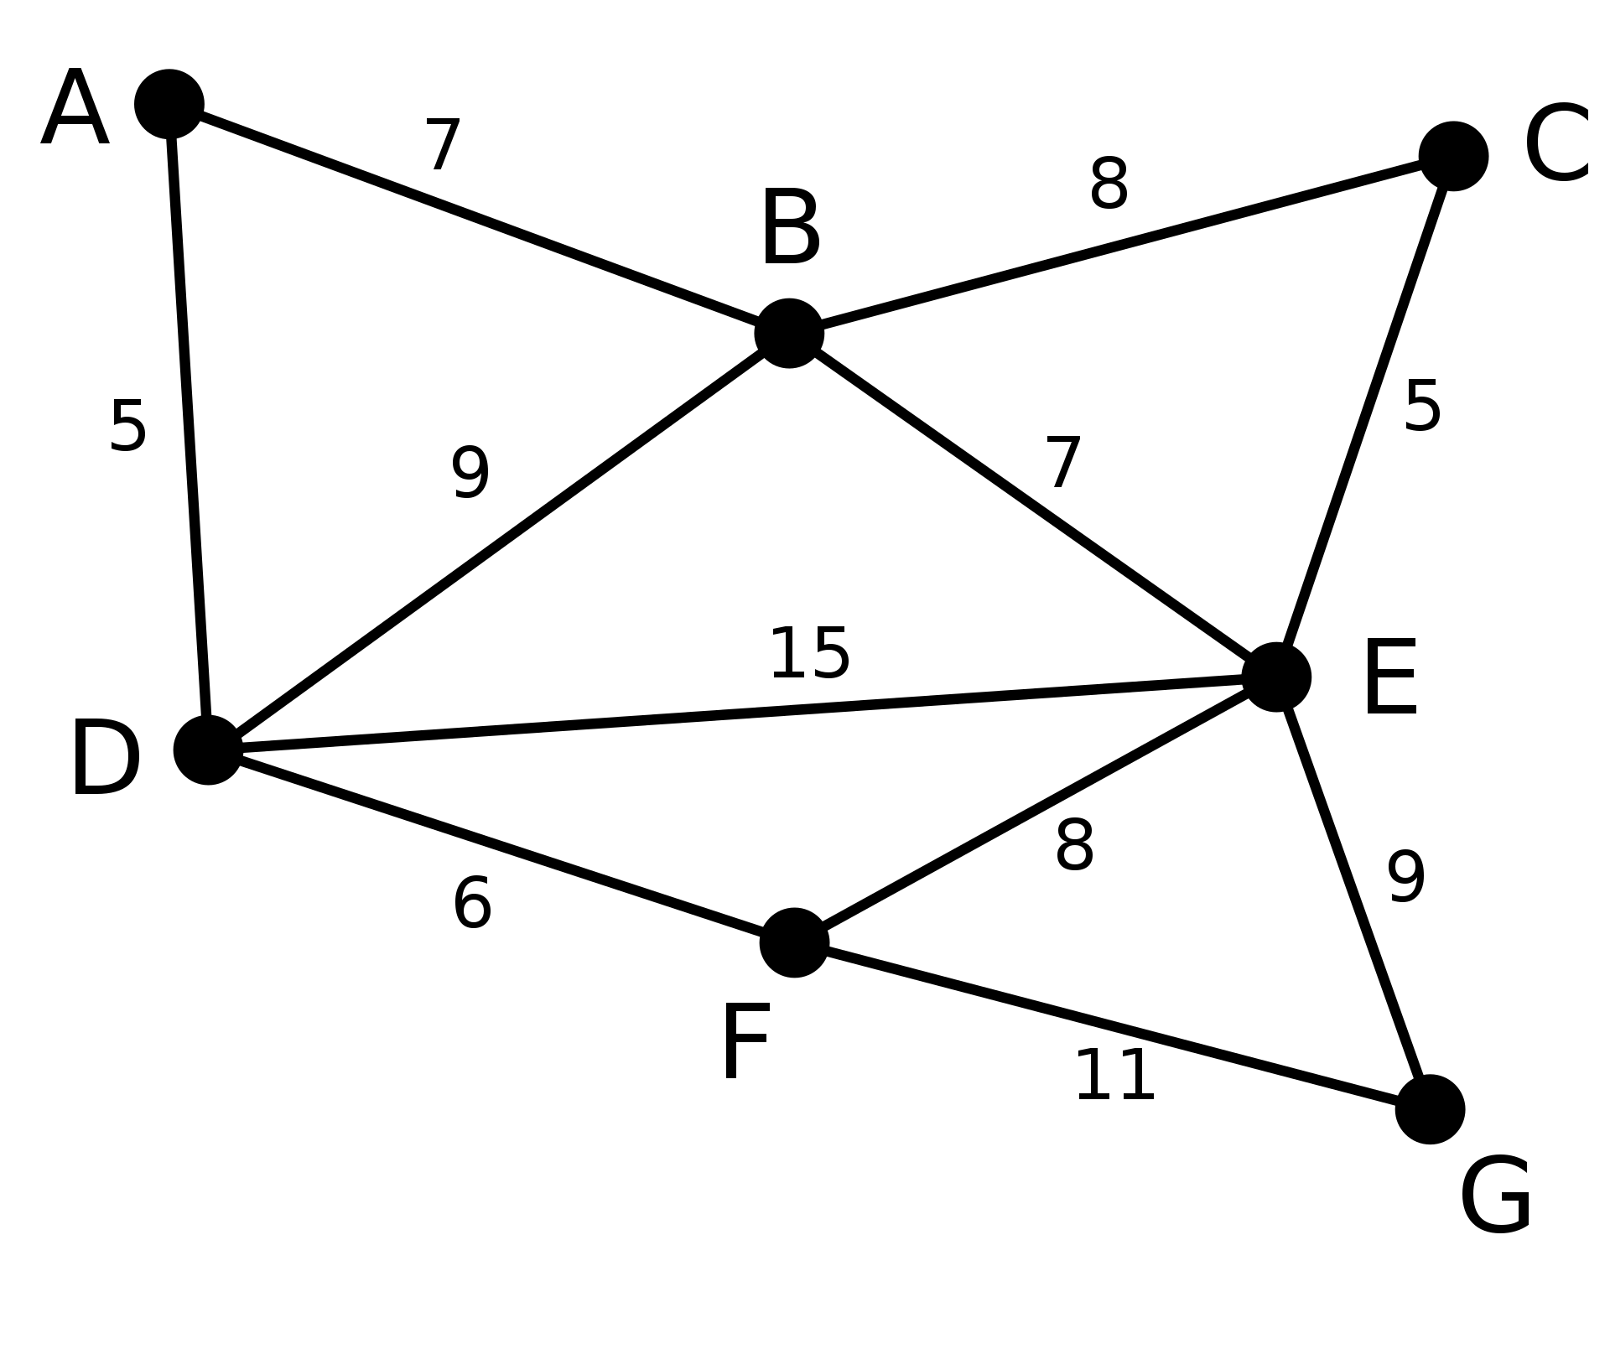
الگوریتم کراسکال (Kruskal)

Slide 43
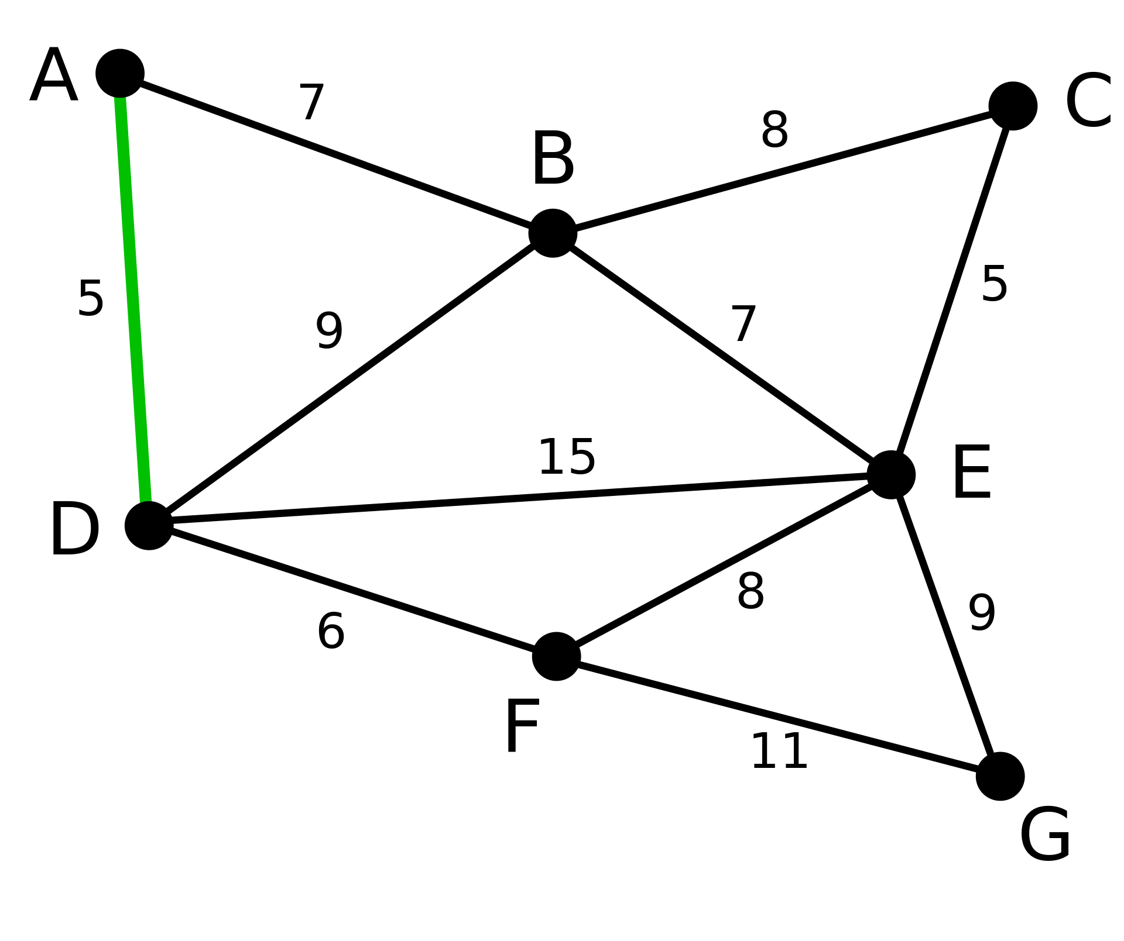
الگوریتم کراسکال (Kruskal)

Slide 44
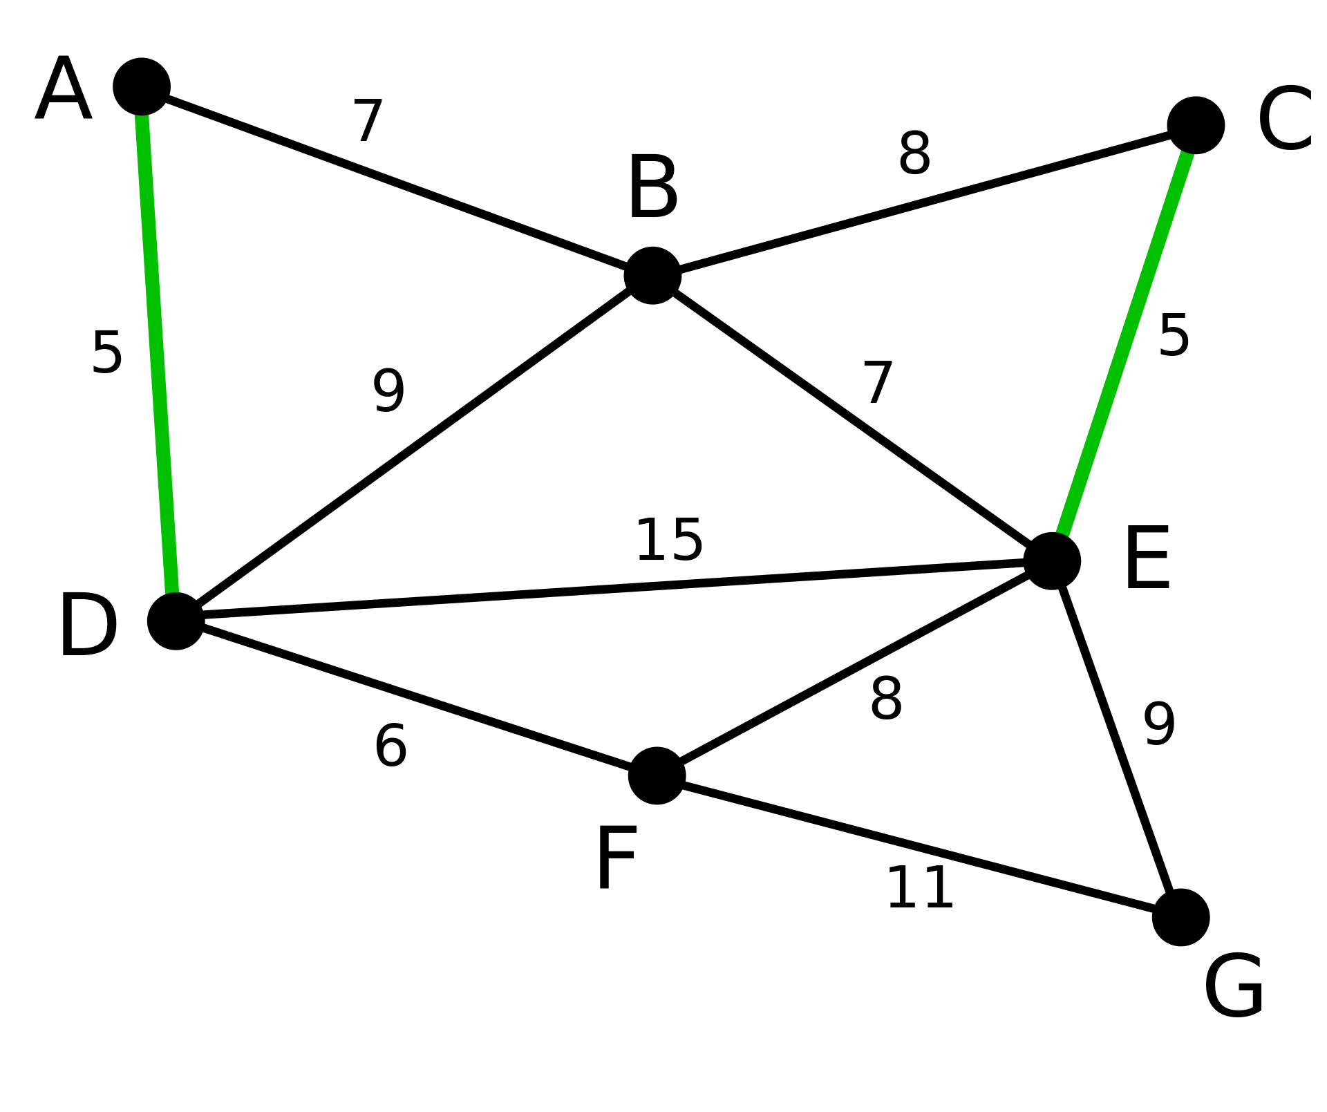
الگوریتم کراسکال (Kruskal)

Slide 45
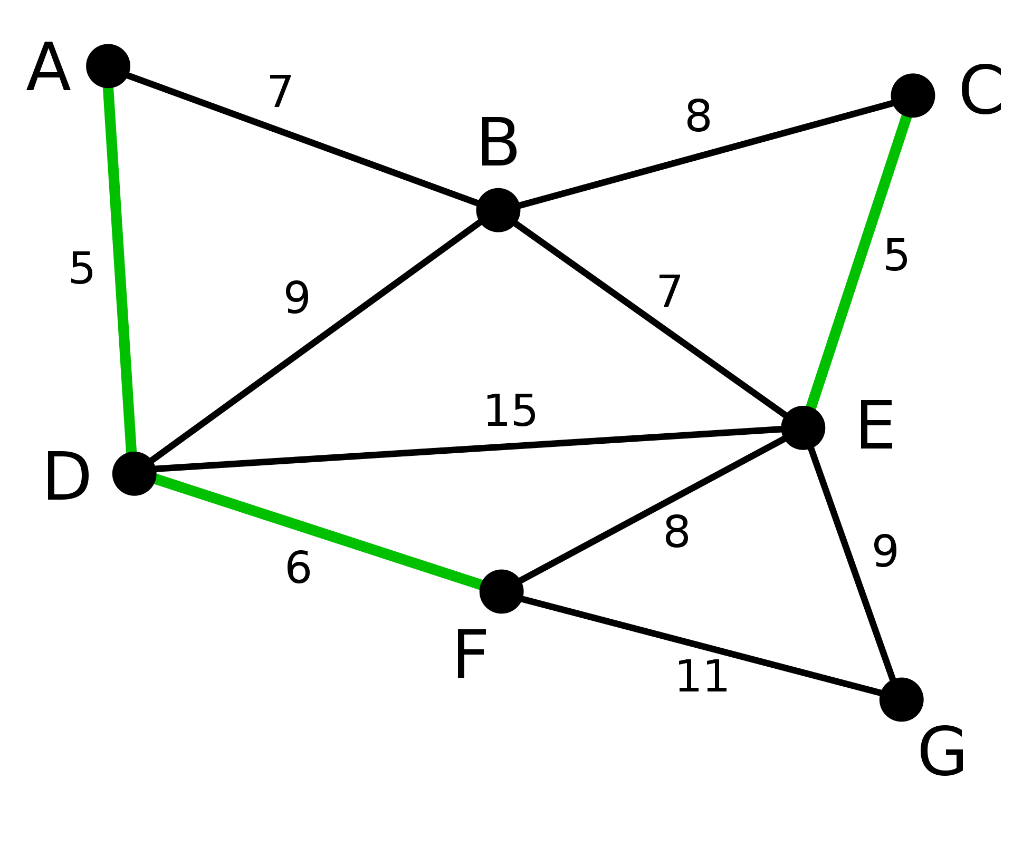
الگوریتم کراسکال (Kruskal)

Slide 46
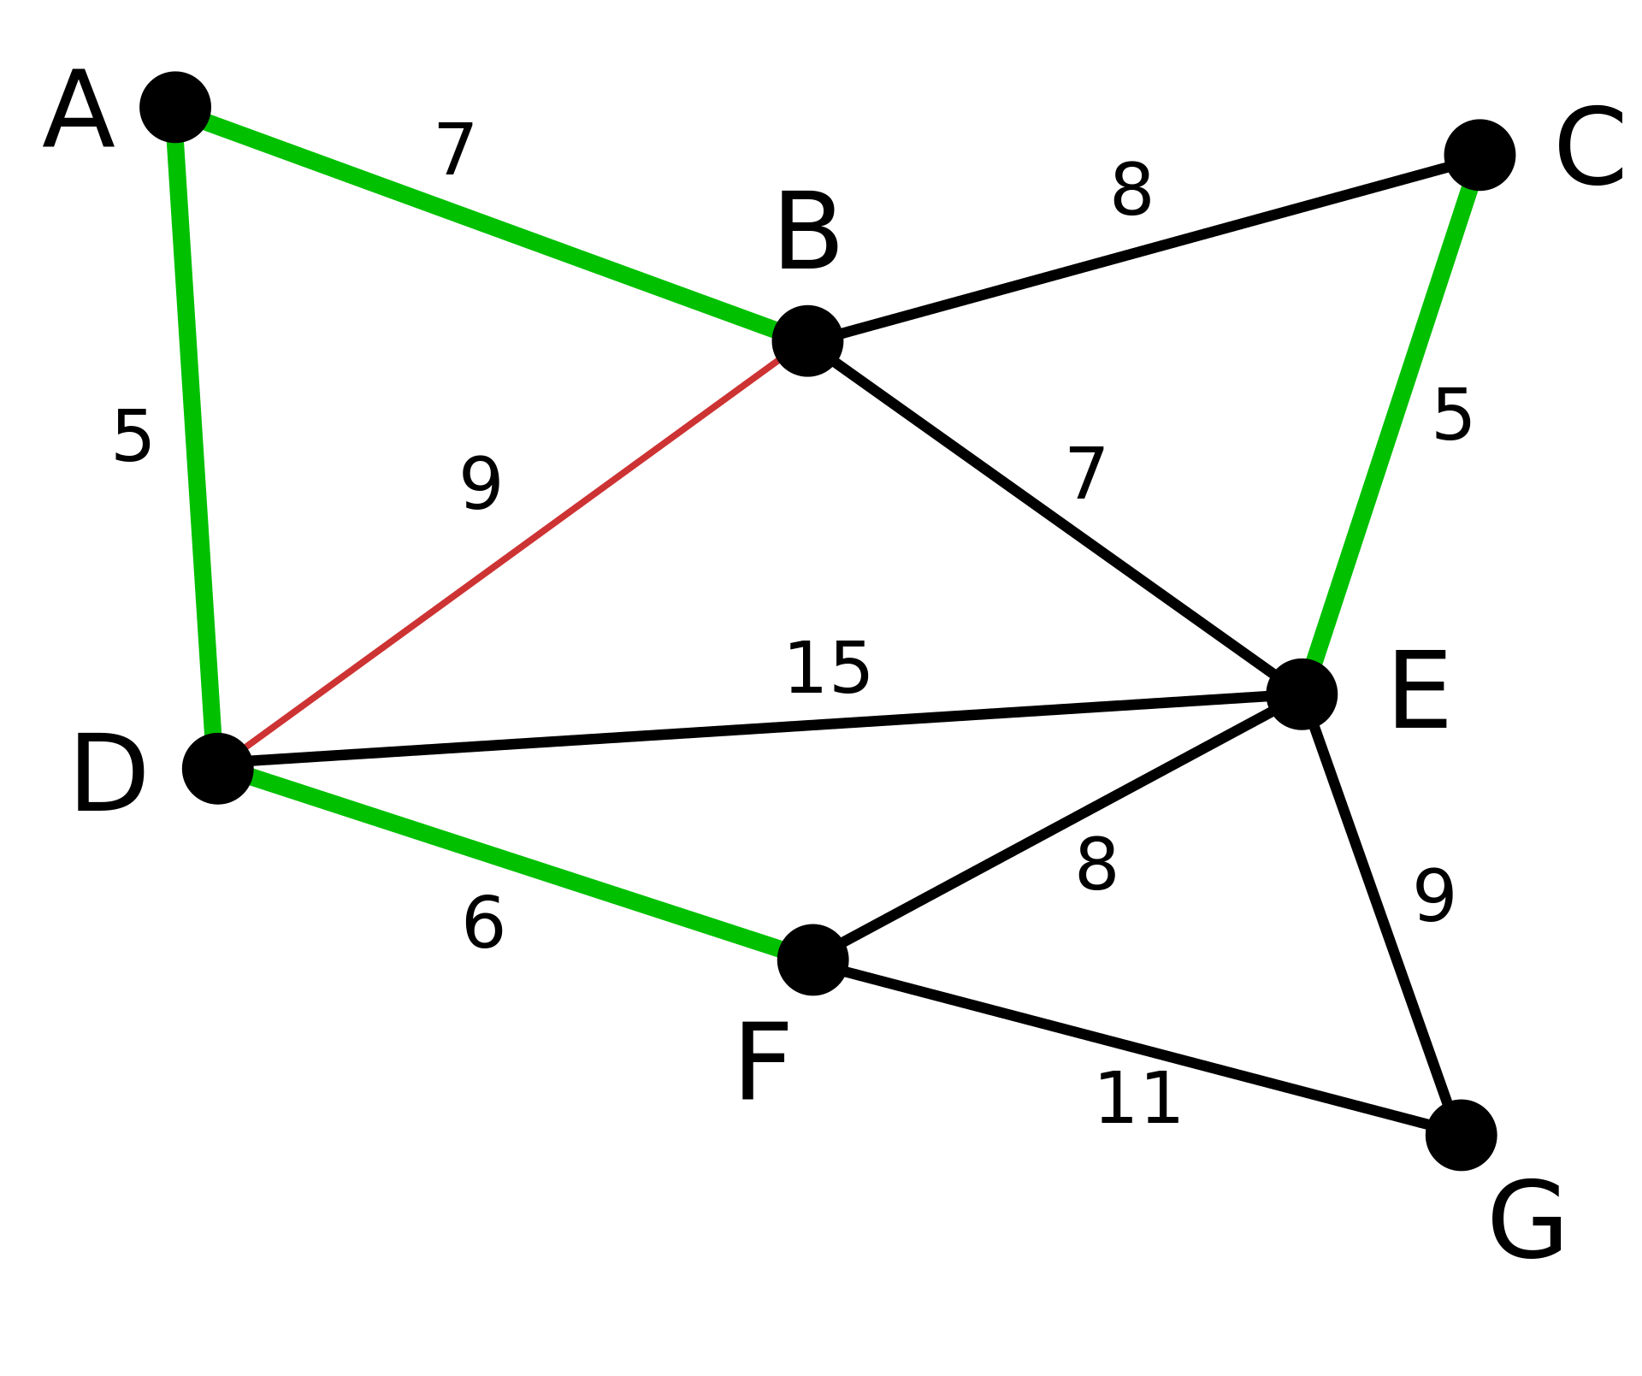
الگوریتم کراسکال (Kruskal)

Slide 47
الگوریتم کراسکال (Kruskal)

Slide 48
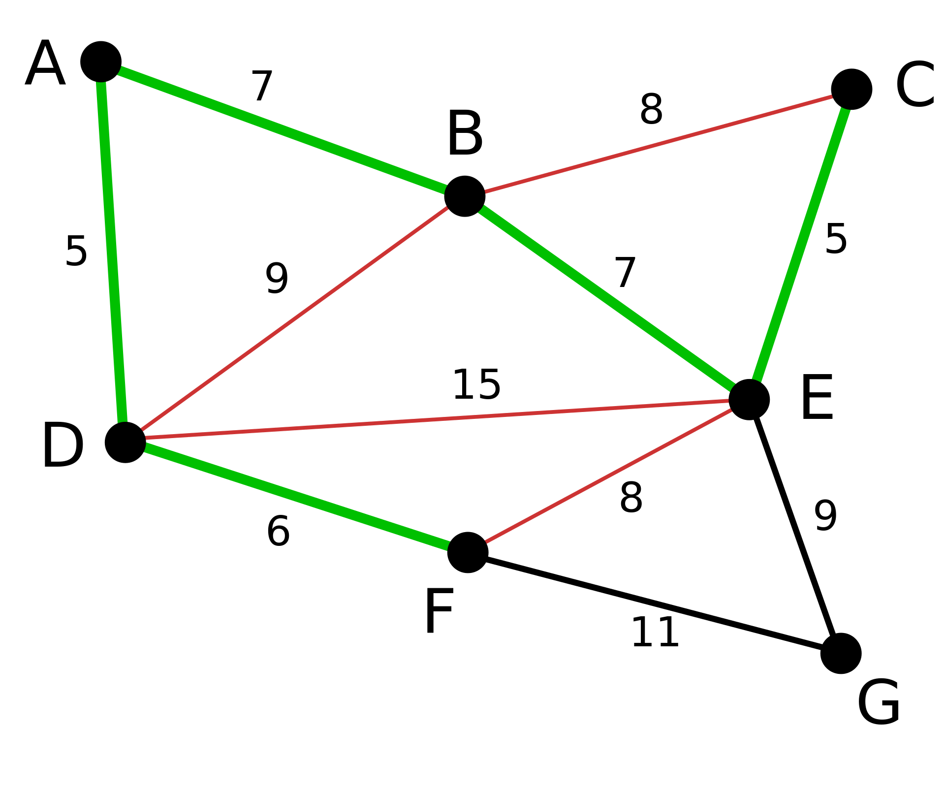
الگوریتم کراسکال (Kruskal)

Slide 49
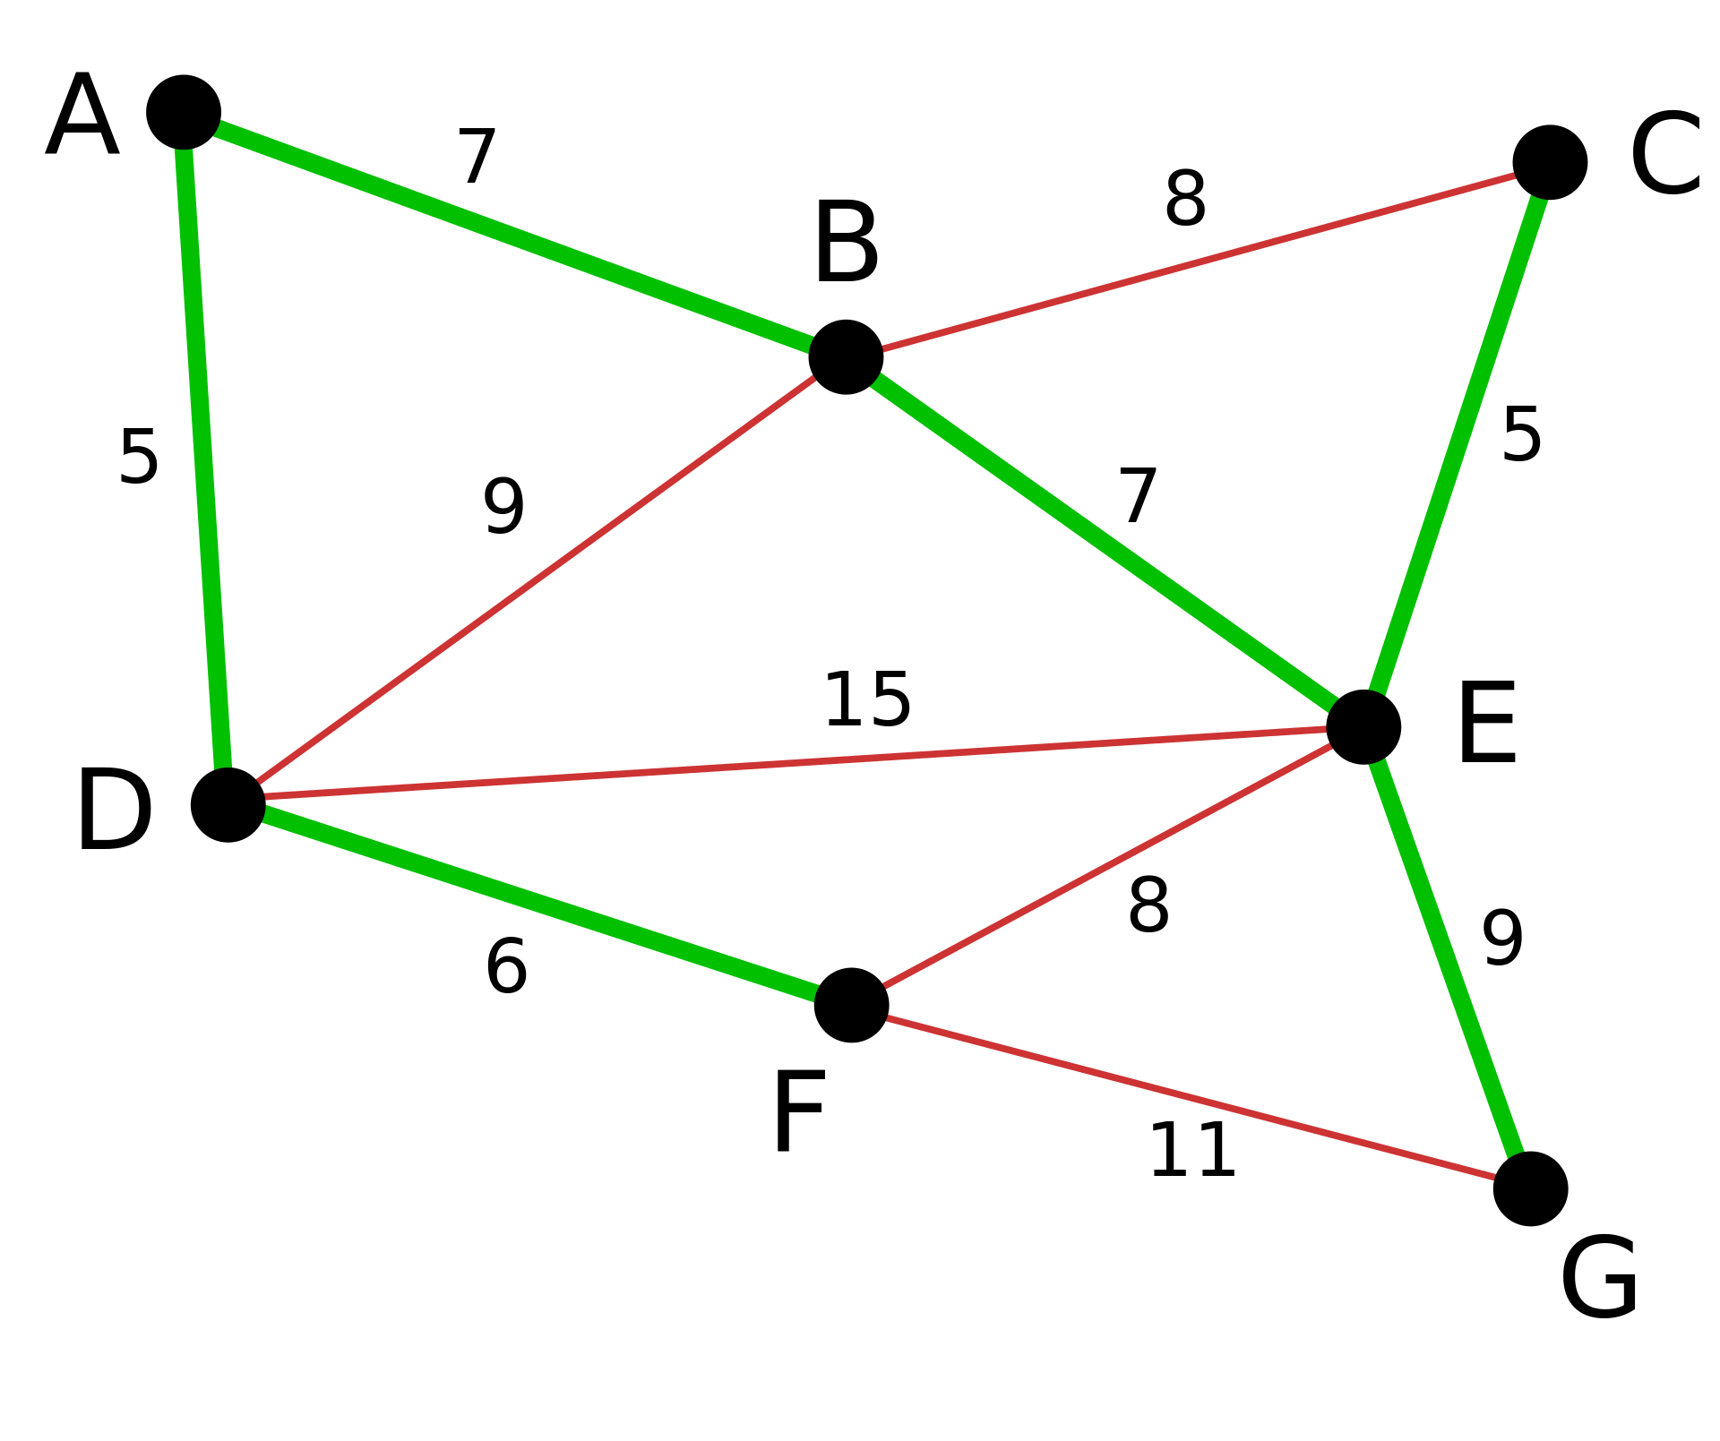
الگوریتم کراسکال (Kruskal)

Slide 50
الگوریتم پریم (Prim)
الگوریتم پرايم با یک درخت مانند T که تنها شامل یک راس دلخواه از گراف اصلی است، شروع می‌کند. سپس یک یال با کمترین هزینه به گونه ای انتخاب می‌شود که:
یکی از رئوسش در درخت T باشد.
وزن آن کمینه باشد.
این عمل را تا زمانی که T شامل n-1باشد، ادامه می‌دهيم.
توجه: برای اطمینان از اين که یال‌های اضافه شده تشکیل یک دور نمی‌دهند، در هر مرحله یالی مانند (u,v) با هزینه مینیمم را به گونه‌ای انتخاب می‌کنیم که دقیقاً یکی از رئوس u یا v در T وجود داشته باشد.

Slide 51
الگوریتم پریم (Prim)

Slide 52
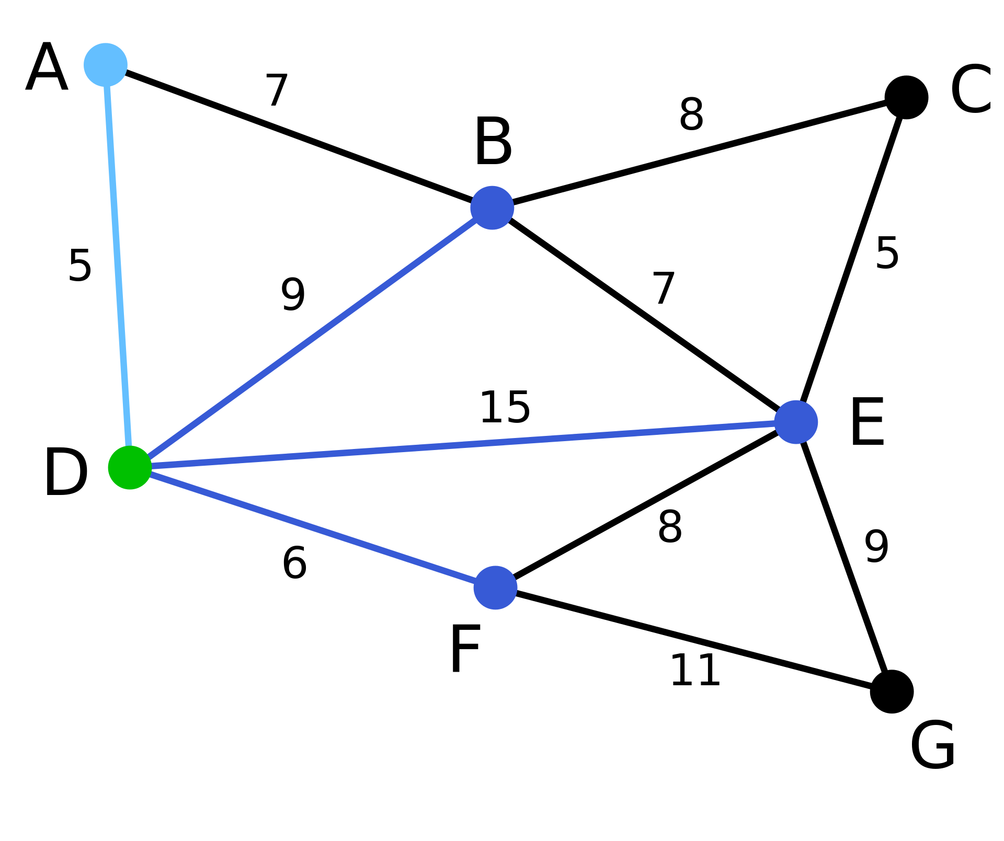
الگوریتم پریم (Prim)

Slide 53
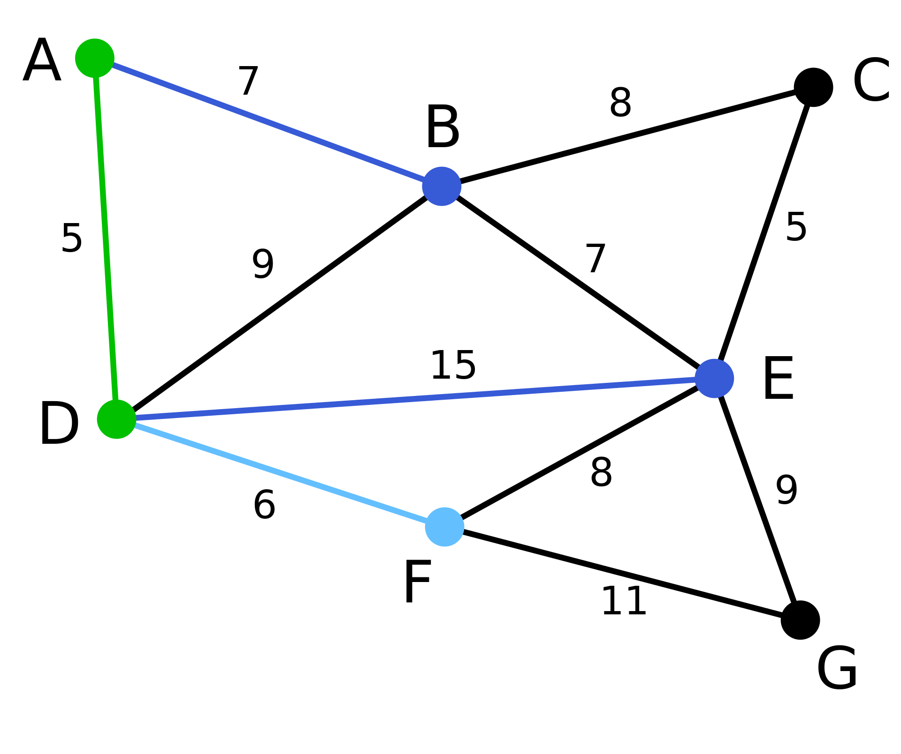
الگوریتم پریم (Prim)

Slide 54
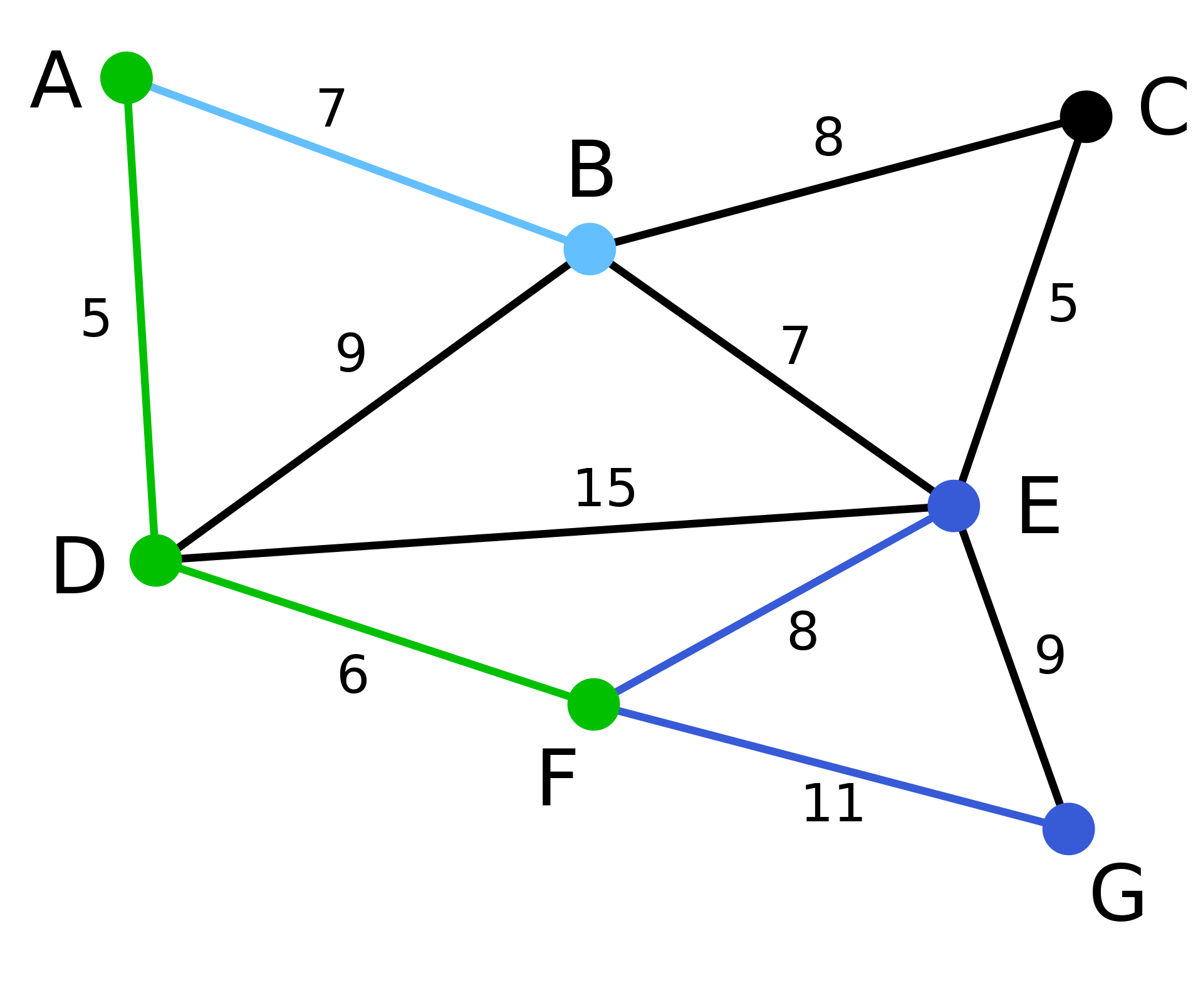
الگوریتم پریم (Prim)

Slide 55
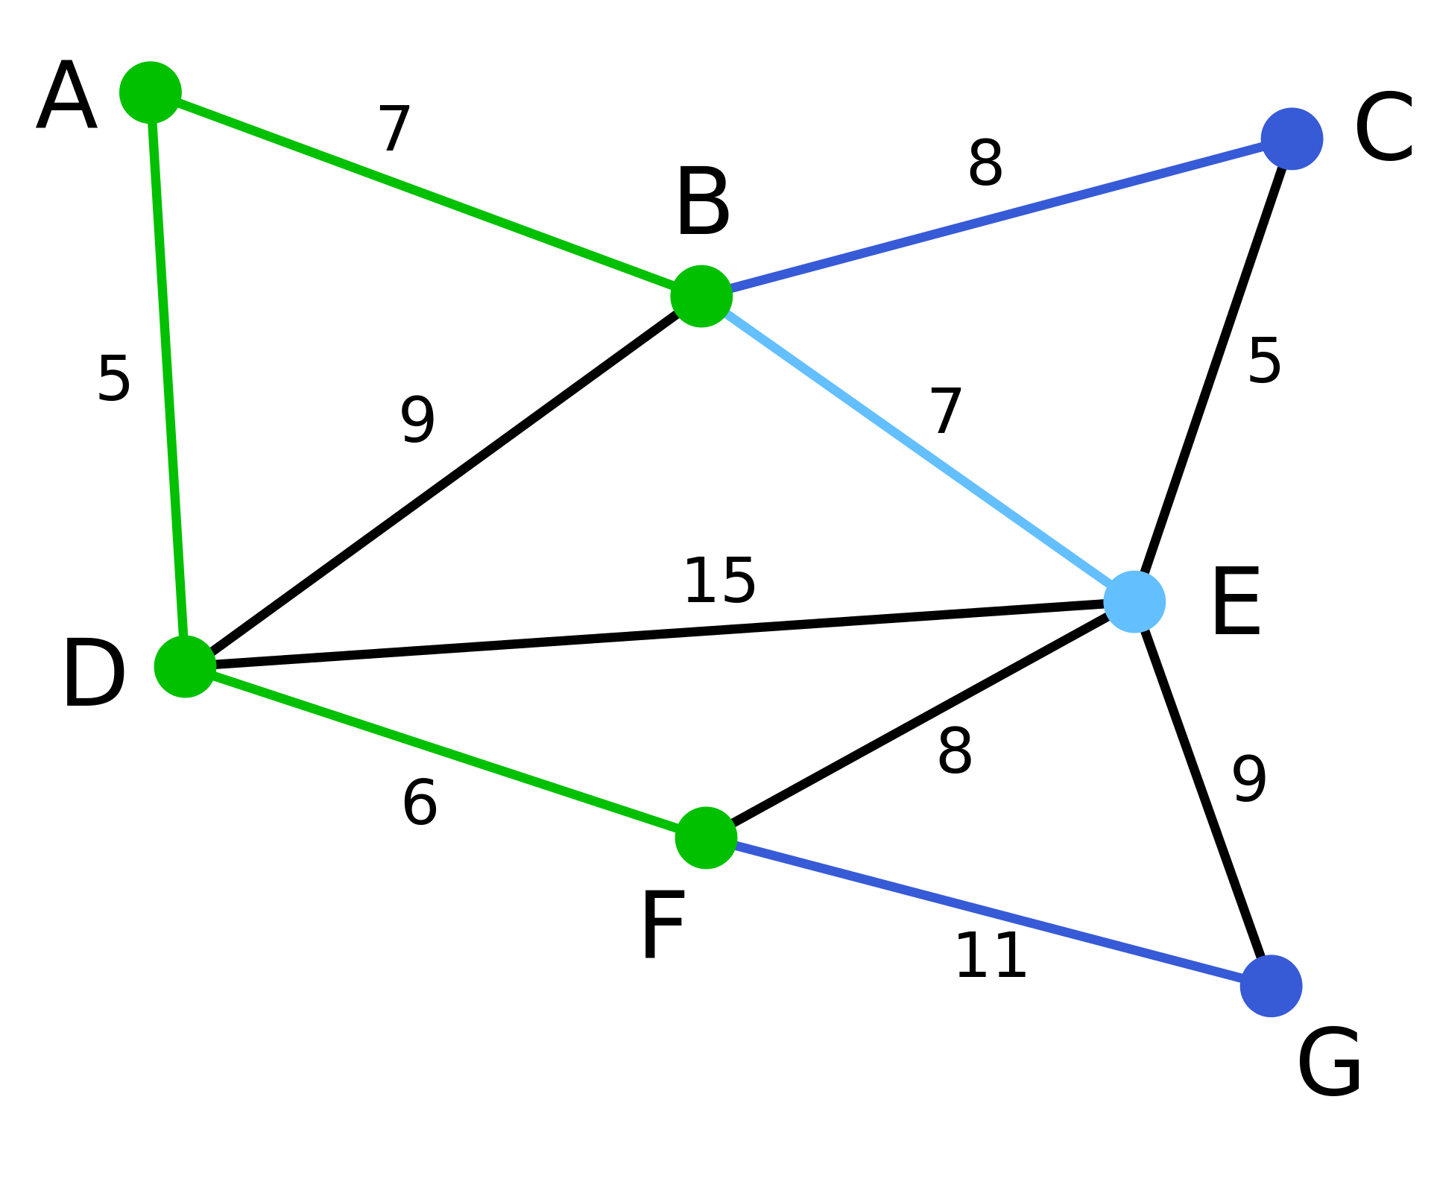
الگوریتم پریم (Prim)

Slide 56
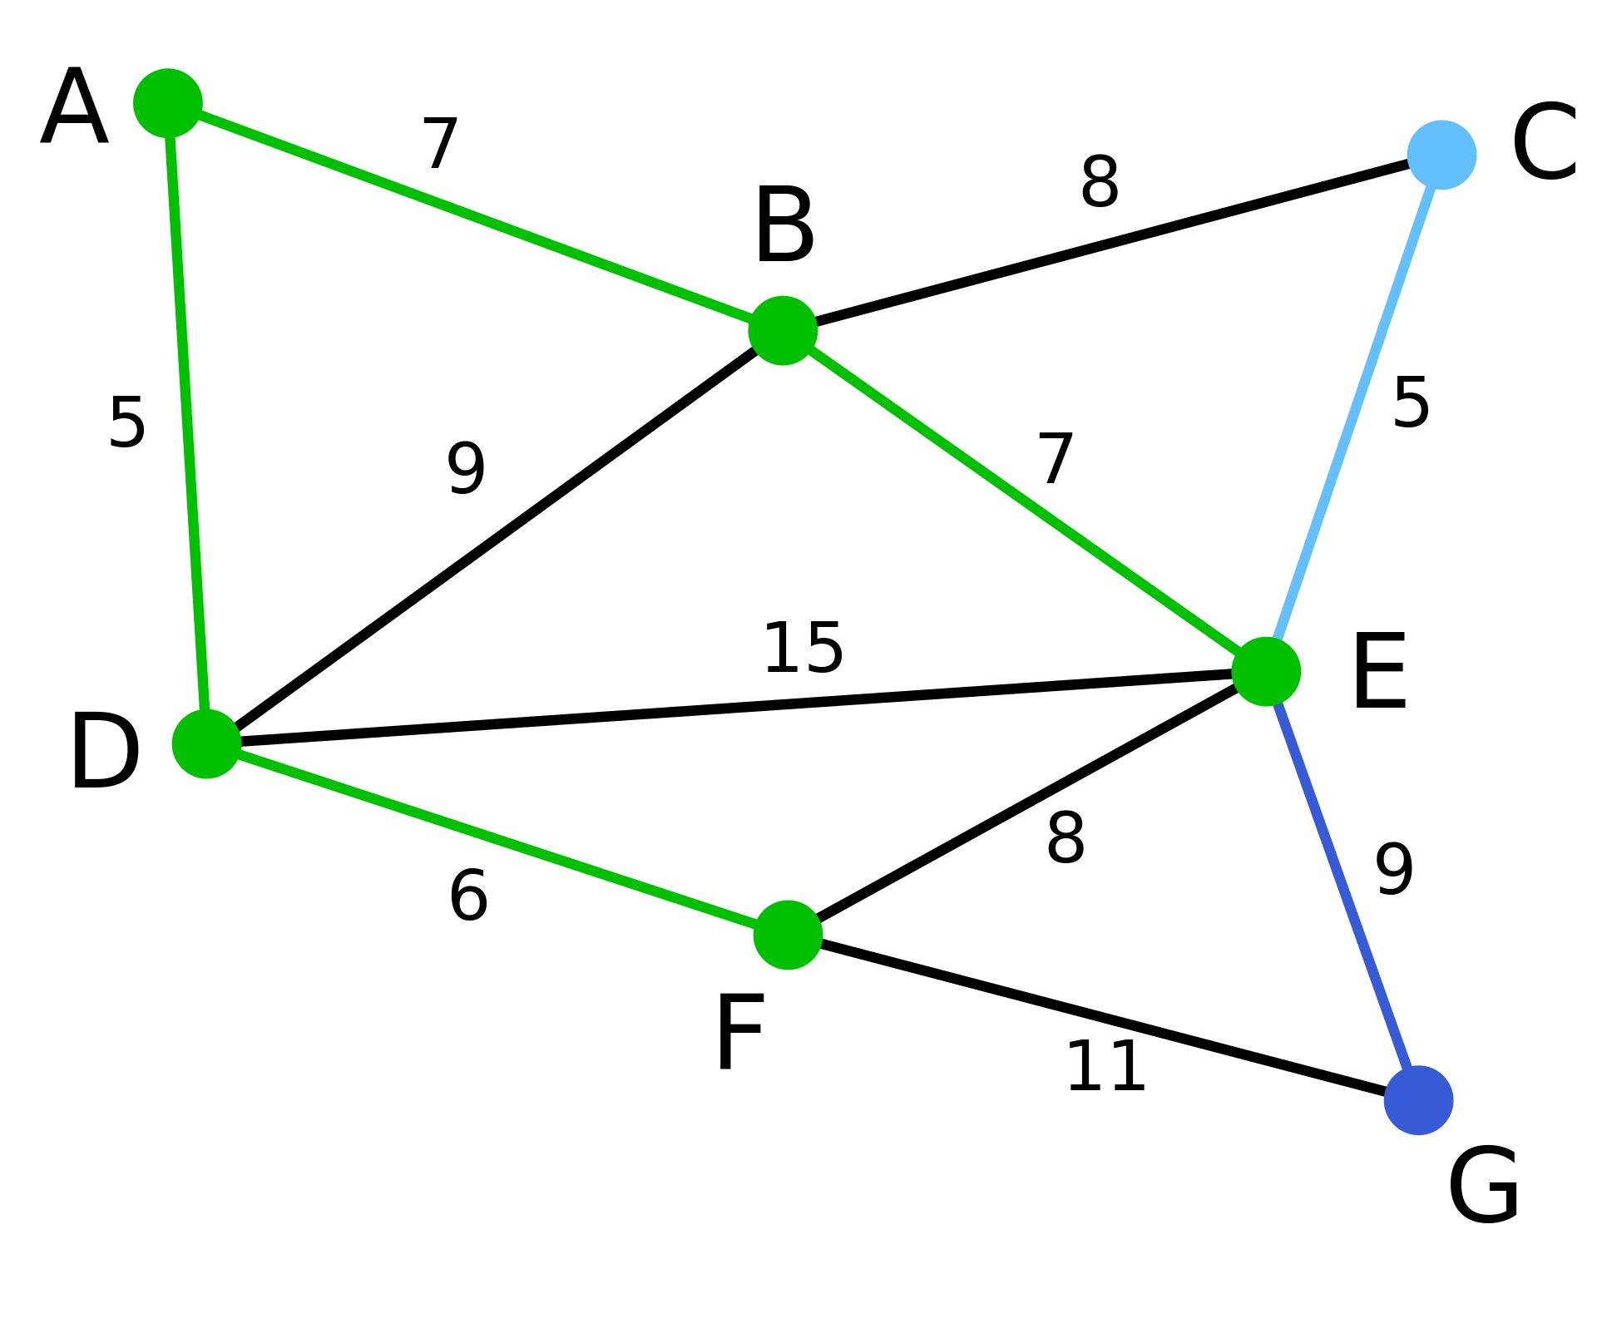
الگوریتم پریم (Prim)

Slide 57
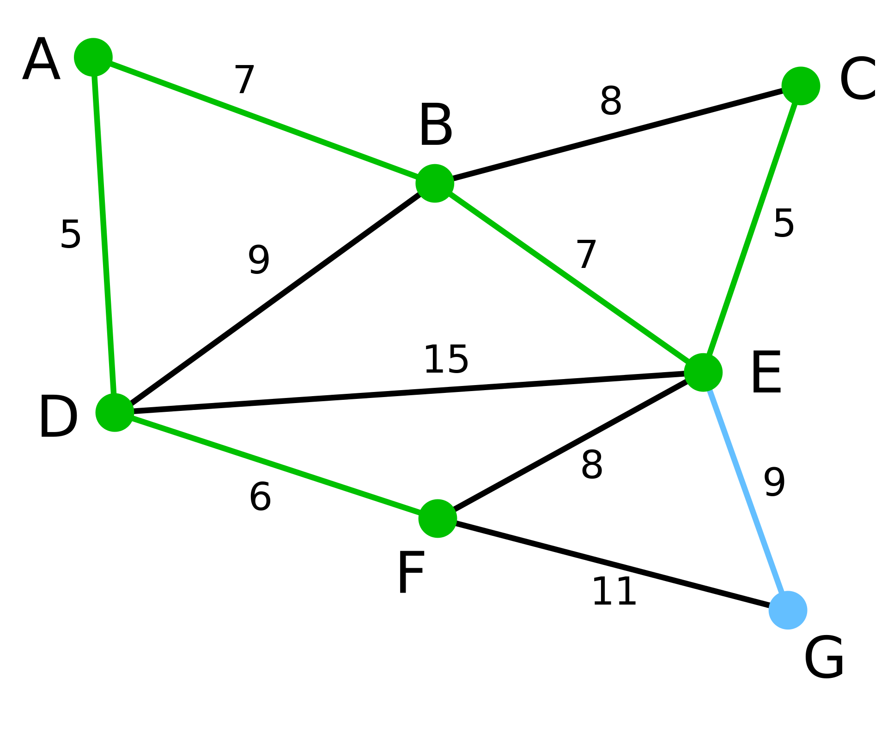
الگوریتم پریم (Prim)

Slide 58
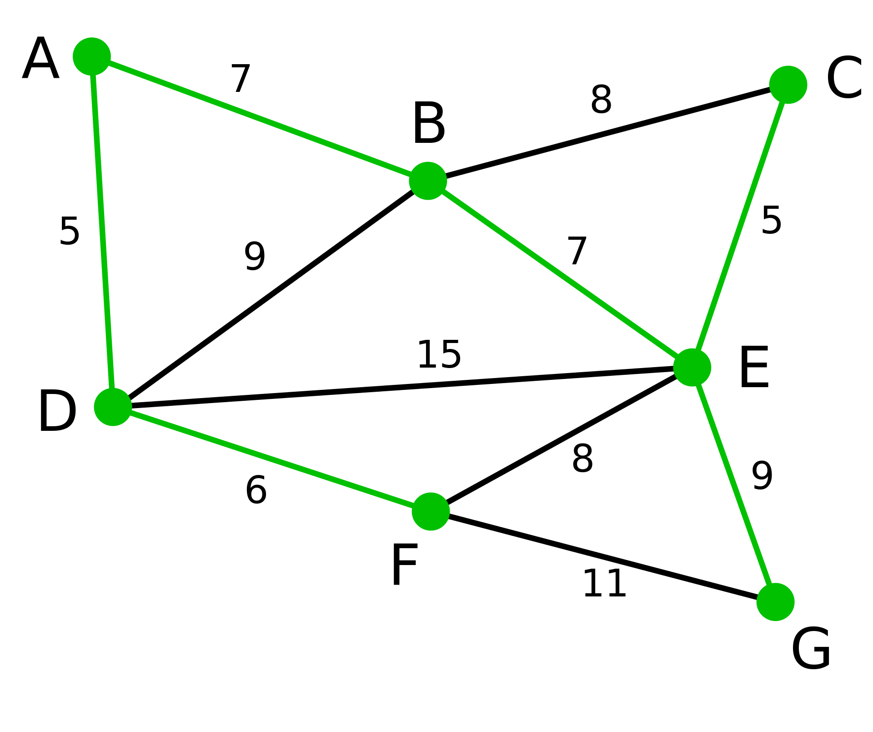
الگوریتم پریم (Prim)

